Slide 1



Prueba del VIH
<Ponente, fecha>
Notes:
Introduzca su nombre y la fecha en el título de la diapositiva
Es posible que también desee añadir su afiliación/organización a esta diapositiva y las posteriores.
Le rogamos que deje los agradecimientos a la UE y OptTEST en todas las diapositivas de este grupo junto con cualquier otra información de la fuente.

Slide 2
1. El perfil general de la epidemia del VIH en toda Europa
2. ¿Por qué realizar la prueba del VIH?
3. Consecuencias del retraso diagnóstico
4. Oportunidades perdidas
6. Estrategias para hacer la prueba del VIH incluyendo la prueba del VIH guiada por enfermedades indicadoras
5. Barreras para la prueba/dudas más frecuentes
Notes:
Texto
Hoy hablaré de una serie de temas que demuestran la necesidad urgente de hacer con más frecuencia de prueba del VIH; de cómo podemos conseguirlo de forma eficaz, y haré hincapié en la prueba centrada en las enfermedades indicadoras y algunos problemas de los pacientes y del personal que hay que considerar.

Slide 3
1. El perfil general de la epidemia del VIH en toda Europa
2. ¿Por qué realizar la prueba del VIH?
3. Consecuencias del diagnóstico tardío
4. Estrategias para hacer la prueba del VIH incluyendo la prueba del VIH guiada por enfermedades indicadoras
Notes:
Texto
Hoy hablaré de una serie de temas que demuestran la necesidad urgente de hacer con más frecuencia de prueba del VIH; de cómo podemos conseguirlo de forma eficaz, y haré hincapié en la prueba centrada en las enfermedades indicadoras.

Slide 4


Número de adultos y niños que viven con VIH, 2014
Norteamérica y Europa occidental y central
Europa del Este y Asia Central
1,5 millones
2,4 millones
[[1,5 millones – 3,5 millones]
[1,3 millones – 1,8 millones]
Oriente Medio y el norte de África
240 000
Caribe
280 000
Ásia y el Pacífico
5,0 millones
[4,5 millones – 5,6 millones]
[210 000 – 340 000]
[150 000 – 320 000]
Latinoamérica
1,7 millones
[1,4 millones – 2,0 millones]
África Subsahariana
25,8 millones
[24,0 millones – 28,7 millones]
Total: 36,9 millones
[34,3 millones – 41,4 millones]
Notes:
Esta diapositiva puede utilizarse si desea proporcionar el contexto general
Texto
El número de casos de VIH continúa aumentando en todo el mundo, con casi 40 millones de personas diagnosticas con el VIH en 2014
Fuente: ONUSIDA

Slide 5

Nuevos diagnósticos del VIH por 100 000 personas, 2014, Región europea de la OMS
Notes:
Mapa 1 Nuevo diagnóstico del VIH por 100 000 personas, 2014 (Map 1: New HIV diagnoses per 100 000 population, 2014)
Datos que faltan o están excluidos (Missing or excluded data)
Texto
En la región europea de la OMS, se estima que aproximadamente 2 millones y medio de personas viven con el VIH; alrededor de 1 millón y medio de estas personas viven en Europa del Este y Asia Central. Esta diapositiva muestra la variación en la tasa de nuevos diagnósticos del VIH en la zona.
Fuente: ECDC/WHO (2015) HIV/AIDS Surveillance in Europe 2014

Slide 6
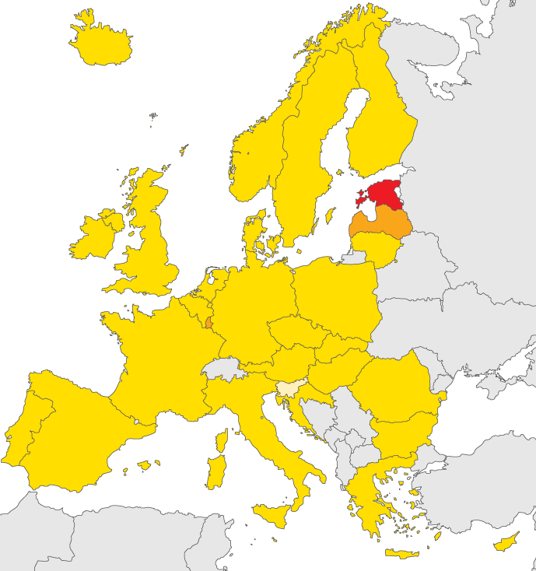
Nuevos diagnósticos de VIH, 2014, UE/EEE
Índice por cada 100 000 personas
< 2
de 2 a < 10
de 10 a < 20
> 20
No se ha incluido o
no se ha comunicado
UE/EEE índice de 5,9 por 100 000*
Países no visibles
Liechtenstein
Luxemburgo
Malta
* El índice de la UE se ha ajustado debido a la demora de la información 6,4 por 100 000
Notes:
Texto
En la UE hubo aproximadamente 6 diagnósticos nuevos por 100.000 habitantes en 2014, lo cual representa casi 30.000 personas.
Información adicional
Países con información/Número de países 31/31
Número total de diagnósticos de VIH 29.992
Tasa por 100 000 habitantes (tasa ajustada) 5,9 (6,4)
Proporción hombre-mujer 3,3
Fuente: ECDC/WHO (2015) HIV/AIDS Surveillance in Europe 2014

Slide 7
Tasa de nuevos diagnósticos del VIH notificados, por año de diagnóstico, región europea de la OMS, 2005-2014
Notes:
Figura 2.2 a: Índices de nuevos diagnósticos del VIH, por año de diagnóstico, región europea de la OMS*, 2005-2014 (incluido Rusia)
Año de diagnóstico
Oeste
Centro
Este
Región europea de la OMS*
*En 50 países (los datos de Bosnia y Herzegovina, Turkmenistán y Uzbekistán se han excluido debido a los informes inconsistentes durante el periodo).
Texto
En general, los datos muestran que la epidemia del VIH es estable en Europa Occidental y Central como se puede ver por las líneas verdes horizontales de este gráfico, mientras que al mismo tiempo aumenta en Europa del Este y Asia Central: como lo indica la línea azul oscuro, puede ver que ha aumentado año tras año desde 2005.
En Europa occidental, a pesar de haber una disminución general en el número de nuevas infecciones, muchas áreas han visto un aumento de la incidencia del VIH en hombres que practican sexo con hombres (HCH).
Fuente: Vigilancia del VIH/SIDA en Europa 2014 ECDC/OMS

Slide 8
Tasa de nuevos diagnósticos del VIH notificados, por año de diagnóstico, UE/EEE, 1984-2013
Fuente: ECDC/OMS (2014). HIV/AIDS Surveillance in Europe, 2013
Notes:
Ajustada por retraso en los informes
Informado
Texto
Esta estabilización de la epidemia del VIH más reciente en Europa Occidental se está produciendo en una trayectoria de años de aumentos significativos.
Fuente: Vigilancia del VIH/SIDA en Europa 2014 ECDC/OMS

Slide 9
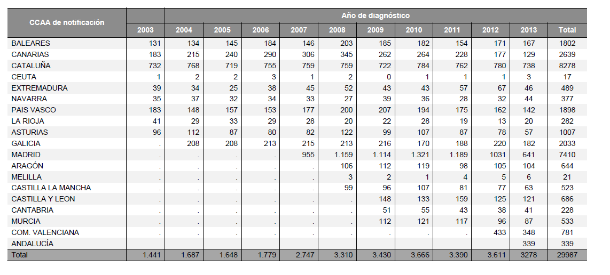



Nuevos diagnósticos de VIH según Comunidad Autónoma y año de diagnóstico, España, 2003-2013
Notes:
Índice de VIH por cada 100 000 personas (HIV rate per 100 000 population)
Narration
Esta diapositiva muestra el número de nuevos diagnósticos de VIH según la Comunidad Autónoma y el año de diagnóstico en España. La cobertura del sistema de Vigilancia de VIH se ha ido incrementando desde un 34% del total de la población en el año 2003 (9 Comunidades Autónomas) al 100% en el año 2013.
Translation:
Title: New HIV diagnoses by Autonomous Region and year of diagnosis, Spain, 2003-2013
Source: Área de Vigilancia de VIH y Conductas de Riesgo. Vigilancia Epidemiológica del VIH/sida en España: Sistema de Información sobre Nuevos Diagnósticos de VIH y Registro Nacional de Casos de Sida. Plan Nacional sobre el Sida - S.G. de Promoción de la Salud y Epidemiología / Centro Nacional de Epidemiología - ISCIII. Madrid; Madrid Nov 2014.

Slide 10
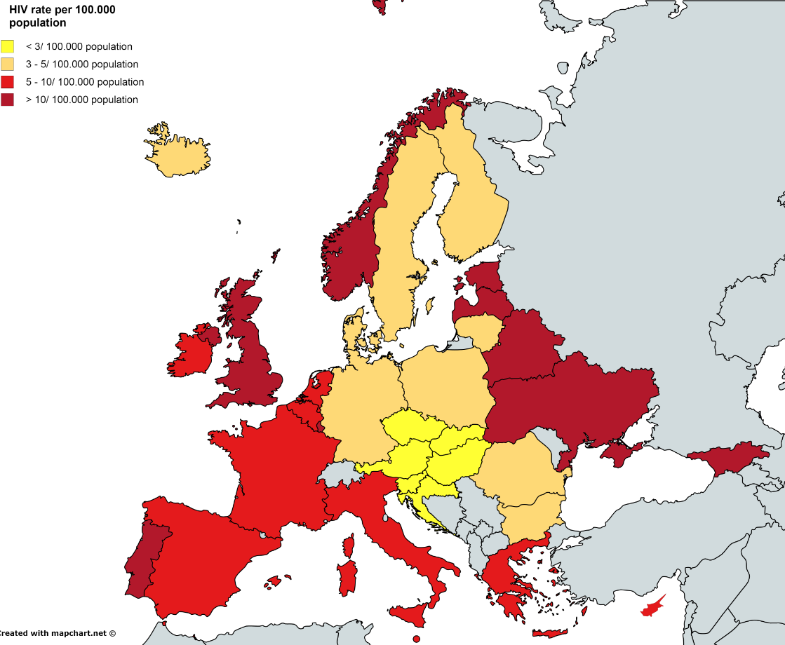
Prevalencia del VIH, 2014, UE/EEE
Notes:
Índice de VIH por cada 100 000 personas
Texto
Esta diapositiva muestra la seroprevalencia del VIH notificada en países de toda Europa.
Fuente: Informe de vigilancia de 2104 de ECDC

Slide 11
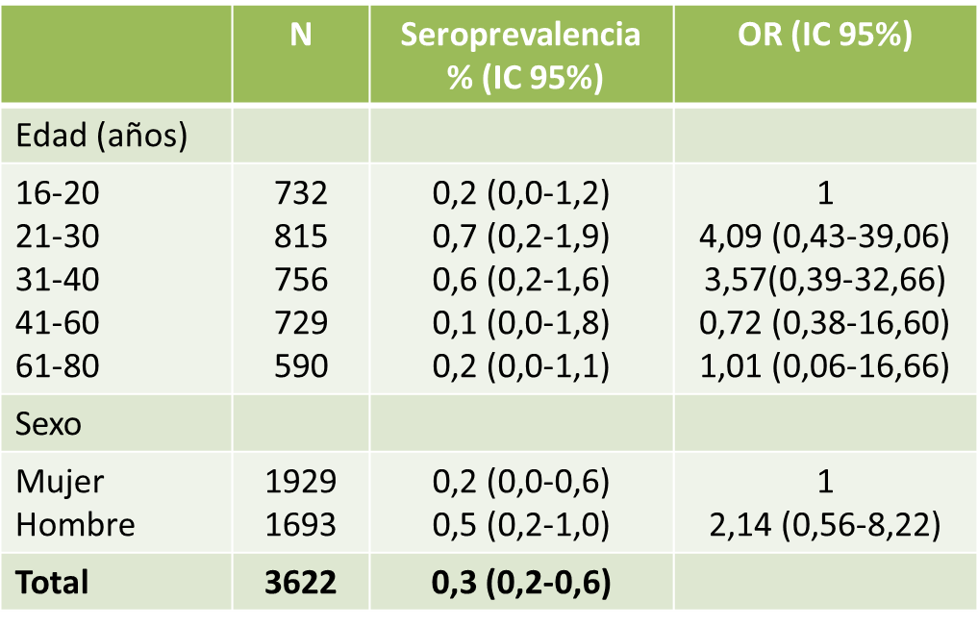

Seroprevalencia de infección por VIH, Comunidad Autónoma de Madrid, España, 2008-2009
Notes:
Narration
En esta diapositiva se muestra la seroprevalencia de infección por VIH en la población de la Comunidad de Madrid. La seroprevalencia global sería del 0,3%, superior en hombres (0,5%) que en mujeres (0,2%) y mayor en el grupo de edad entre 21 y 30 años (0,7%).
Translation:
Title: Seroprevalence of HIV infection in Autonomous Region of Madrid, Spain, 2008-2009
Source: IV Encueta de Serovigilancia de la Comunidad de Madrid. Subdirección de Promoción de la Salud y Prevención. Servicio de Epidemiología

Slide 12
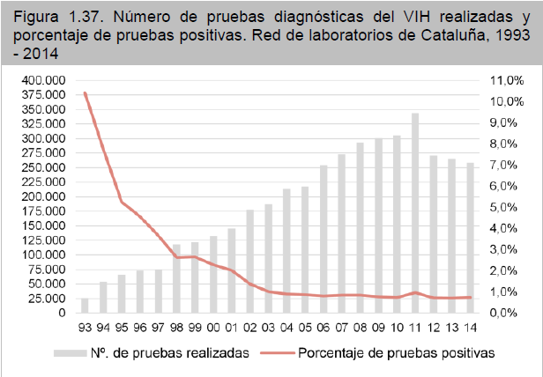
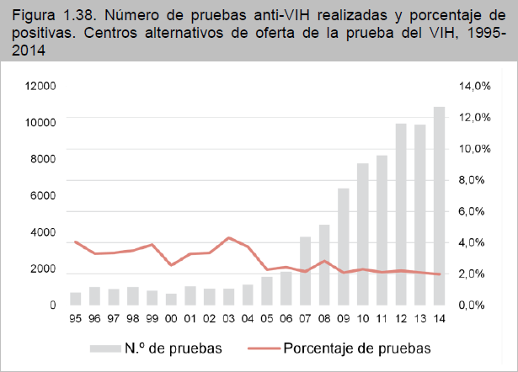

Diagnostico serológico del VIH, Cataluña, España, 1993-2014
Pruebas de laboratorio del VIH, 2014
258.483 Pruebas de VIH en laboratorios
34,8 pruebas por 1.000 habitantes
1,0% pruebas positivas
Pruebas del VIH en Centros de cribado voluntario, 2014
73.972 pruebas de VIH en centros que ofrecen la prueba del VIH diferente de laboratorios
2,4% pruebas positivas
Notes:
Narration
En esta diapositiva se muestra la tendencia del número de pruebas VIH y prevalencia de pruebas positivas en la Red de laboratorios de Cataluña, entre 1993 y 2014, y en centros alternativos que ofrecen la prueba del VIH entre 1995 y 2014. En los últimos años el porcentaje de pruebas positivas se mantiene estable.
Translation: This slide shows the increase in the number of HIV test, as much in laboratories as community screening centers, between 1993 and 2014. The percentage of the positive HIV test remains constant in both settings in last years.
Title: HIV Serologic diagnosis, Cataluña, Spain, 1993-2014
Sources: Sistema Integrado de Vigilancia Epidemiológica de la SIDA/VIH/ITS en Cataluña http://www.ceeiscat.cat/documents/sives2015_CAST.pdf

Slide 13
Nuevos diagnósticos del VIH, según modo de transmisión, 2005-2014, Región europea OMS
Notes:
Figura 2.3: Nuevos diagnósticos del VIH, por modo de transmisión y año de diagnóstico, región europea de la OMS, 2005-2014
Número de casos
Año de diagnóstico
Heterosexual
Sexo entre hombres
Usuarios de drogas intravenosas
Transmisión de madre a hijo
Otros/sin determinar
Los datos de Bosnia y Herzegovina, Rusia, Turkmenistán y Uzbekistán se han excluido debido a informes inconsistentes durante el período: los datos de Estonia, Polonia y Turquía se han excluido debido a información incompleta sobre el modo de transmisión durante el período: los datos de Italia y España se han excluido debido al aumento de la cobertura nacional de vigilancia durante el período.
Texto
Esta diapositiva muestra el número de nuevos diagnósticos del VIH cada año en la región europea de la OMS, divididos en grupos de transmisión. El número de diagnósticos nuevos del VIH aumenta tanto en HCH (hombres que practican sexo con hombres) como en los heterosexuales.
(El ligero descenso de 2104 es probable que se deba al retraso en la comunicación de los datos de 2014)
Fuente: ECDC/WHO (2015) HIV/AIDS Surveillance in Europe 2014

Slide 14
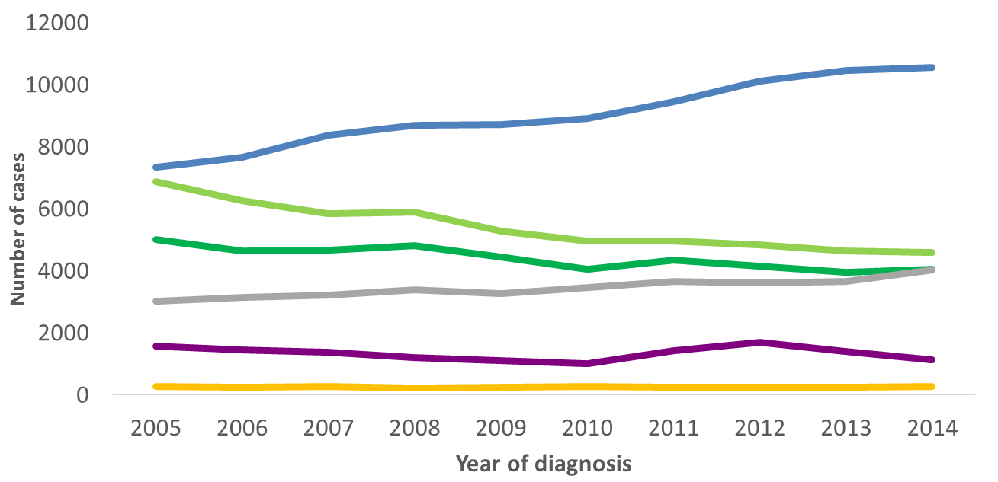
Nuevos diagnósticos del VIH, por modo de transmisión, 2005-2014, UE/EEE
Sexo entre hombres
Heterosexual (mujeres)
Heterosexual (hombres)
Otros/
sin determinar
Usuarios de drogas intravenosas
Transmisión de madre a hijo
Datos ajustados debido a la demora de la información. Los casos de Estonia y Polonia se han excluido debido a los informes incompletos del modo de transmisión durante este periodo; los casos de Italia y España se han excluido debido al aumento de la cobertura nacional durante el periodo.
Fuente: ECDC/OMS (2015). HIV/AIDS Surveillance in Europe, 2014
Notes:
Número de casos
Año de diagnóstico
Texto
En la UE el número de nuevos diagnósticos del VIH aumenta significativamente en HCH (hombres que tienen sexo con hombres) que representa el 40 % de todas las transmisiones de 2014. Sin embargo, el número disminuye en los heteroxexuales.
Información adicional
En 2014
Modo de transmisión (%)
Sexo entre hombres 42
Heterosexual 33
Uso de drogas intravenosas 4
Transmisión de madre a hijo <1
Desconocido 20
Fuente: ECDC/WHO (2015) HIV/AIDS Surveillance in Europe 2014

Slide 15
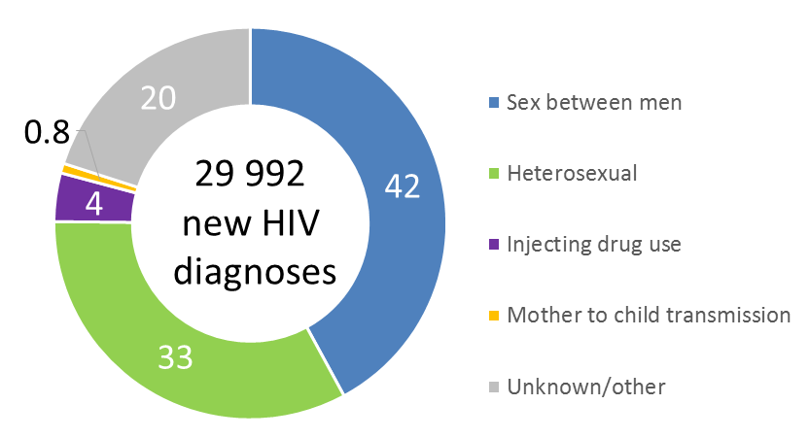
Porcentaje de nuevos diagnósticos del VIH, según vía de transmisión,
2014, UE/EEE
Fuente: ECDC/OMS (2015). HIV/AIDS Surveillance in Europe, 2014
Notes:
29 992 nuevos diagnósticos del VIH
Sexo entre hombres
Heterosexual
Usuarios de drogas intravenosas
Transmisión de madre a hijo
Desconocido/otros
Nota: esta diapositiva es una manera alternativa de presentar los datos que aparecen en la anterior como datos transversales de 2014
Texto
En la UE la mayoría de transmisiones nuevas son de HCH (hombres que practican sexo con hombres); lo cual representa más de la mitad de los casos con una vía de transmisión notificada.
Fuente: ECDC/WHO (2015) HIV/AIDS Surveillance in Europe 2014

Slide 16
Porcentaje de nuevos diagnósticos de VIH con modo de transmisión conocido, por vía de transmisión y país, UE/EEE, 2014 (n = 24,083)
Notes:
Sexo entre hombres
Contacto heterosexual
Usuarios de drogas intravenosas
Otros
La vía de transmisión desconocida se excluye de las proporciones que se presentan aquí. Un caso del VIH notificado en Liechtenstein en 2014 se atribuyó a sexo entre hombres y un caso notificado en Islandia en 2014 se atribuyó al uso de drogas intravenosas. (La vía de transmisión desconocida se excluye de las proporciones que se presentan aquí. Un caso del VIH notificado en Liechtenstein en 2014 se atribuyó a sexo entre hombres y un caso notificado en Islandia en 2014 se atribuyó al uso de drogas intravenosas.)
Nota: esta diapositiva muestra los datos anteriores a nivel de país para los que se notificó la vía de transmisión.
Texto
Si se utiliza como diapositiva por separado (es decir, si no utiliza la diapositiva anterior)
En la UE la mayoría de transmisiones nuevas son de HCH (hombres que practican sexo con hombres); lo cual representa más de la mitad de los casos con una vía de transmisión notificada.
Si se utiliza a continuación de la diapositiva anterior
Esta diapositiva muestra los datos en aquellos casos donde la vía de transmisión se comunica a nivel de país; como puede ver hay una variación considerable en toda la región; sin embargo, en algunos países esto puede suponer que los grupos de riesgo no lo comuniquen.
Fuente: Vigilancia del VIH/SIDA en Europa 2014 ECDC/OMS

Slide 17
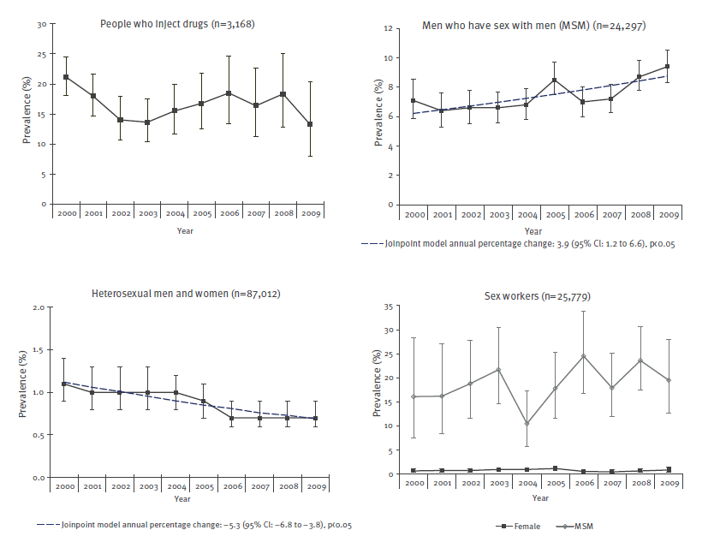

Prevalencia de VIH según el año del diagnóstico y la categoría de transmisión, en poblaciones vulnerables, Estudio EPI-VIH, España, 2000-2009 (n=145,337)
Notes:
Narration
En el gráfico se muestra la tendencia en la prevalencia de VIH en personas que acudieron a Centros de ITS y diagnóstico de VIH en España entre 2000 y 2009. La prevalencia se mantuvo estable en personas que se inyectan drogas y trabajadores sexuales, disminuyó en hombres y mujeres heterosexuales y aumentó entre hombres que tienen sexo con hombres.
Translation: This graph shows the trends of HIV prevalence among persons who were attended in STD and HIV counselling and testing centers in Spain from 2000 to 2009. The prevalence of HIV infection remained stable among people who inject drugs and sex workers, decreased among heterosexual men and women and increased among men who have sex with men.
Title: HIV prevalence according to year of diagnosis and route of transmission among vulnerable populations, EPI-VIH Study, Spain, 2000-2009
Source: Diez m, Bleda MJ, Varela JA, Ordoñana JR, Azpiri MA, Vall M, Santos C, Viloria LJ, de Armas C, Ureña JM, Trullen J, Pueyo I, Martínez B, Puerta T, Vera M, Sanz I, Junquera ML, Landa MC, Martinez E, Camara MM, Belda J, Bru FJ, Diaz A, for the EPI-VIH Study Group. Trends in HIV testing, prevalencia among first-time testers, and incidence in most-at-risk populations in Spain: the EPI-VIH Study, 2000 to 2009. EuroSurveill 2014; 19(47). Available online: http://www. Eurosurveillance.org/ViewArticle.aspx?Articleld=20971.

Slide 18
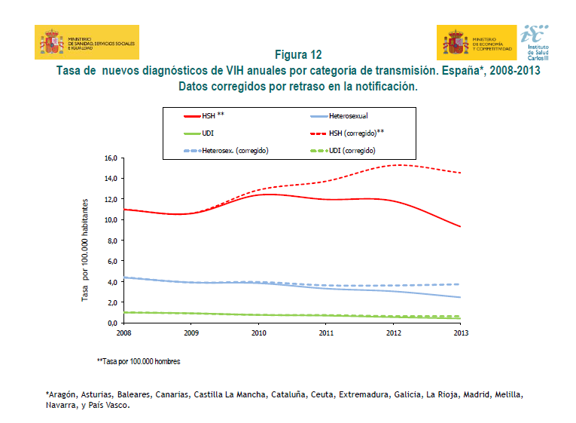
Tasa de nuevos diagnósticos de VIH según la categoría de transmisión, España, 2008-2013
Notes:
Narration
Esta figura muestra las tasas de nuevos diagnósticos de VIH (por 100.000 habitantes) según el modo de transmisión, ajustado y sin ajustar por retraso en la notificación, entre 2008 y 2013.
En ella se puede observar como la tasa entre los hombres que tienen sexo con hombres aumenta.
Translation: this graph shows the rate of new HIV diagnoses (per 100,000 habitants) according to transmission route, adjusted and without adjusted by notification delay, between 2008 and 2013.
Title: Rates of new HIV diagnoses by transmission mode, Spain, 2008-2013
Source: Área de Vigilancia de VIH y Conductas de Riesgo. Vigilancia Epidemiológica del VIH/sida en España: Sistema de Información sobre Nuevos Diagnósticos de VIH y Registro Nacional de Casos de Sida. Plan Nacional sobre el Sida - S.G. de Promoción de la Salud y Epidemiología / Centro Nacional de Epidemiología - ISCIII. Madrid; Madrid Nov 2014. http://www.isciii.es/ISCIII/es/contenidos/fd-servicios-cientifico-tecnicos/fd-vigilancias-alertas/fd-enfermedades/fd-sida/Informe_VIH_SIDA_2014.pdf

Slide 19
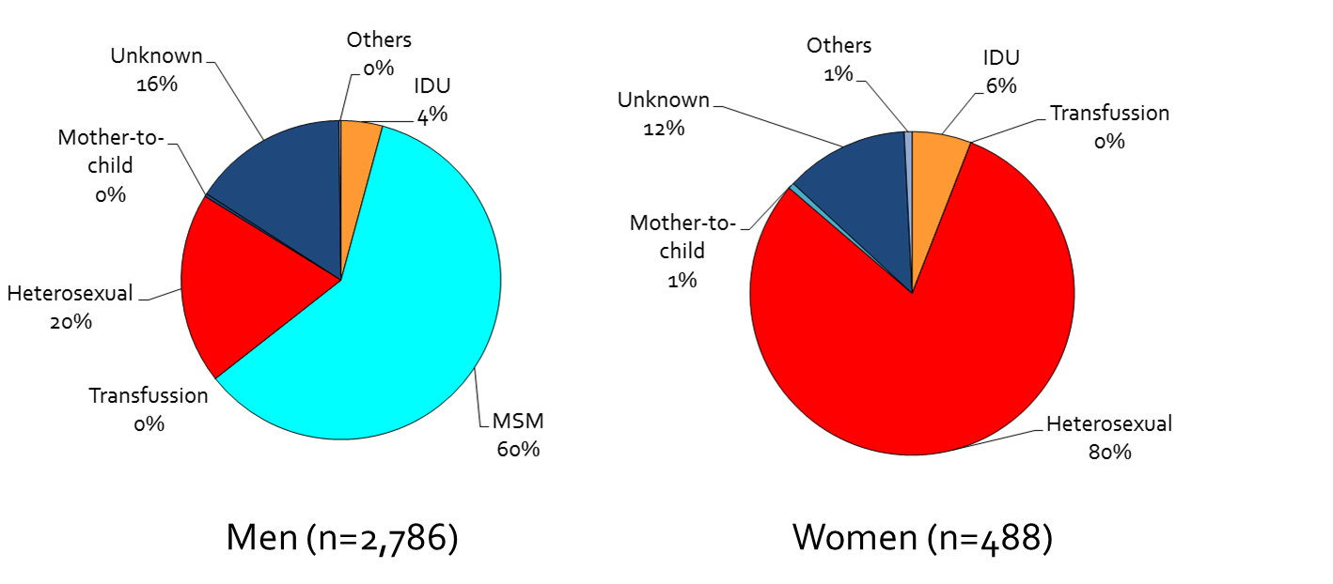
Nuevos diagnósticos de VIH según categoría de transmisión y sexo, España, 2013
Notes:
Narration
En esta diapositiva se muestra la distribución de los nuevos diagnósticos de VIH diagnosticados en el año 2013 según sexo y modo de transmisión. Entre los hombres, el 60% de los nuevos diagnósticos fueron en hombres que tienen sexo con hombres, seguido por un 20% entre heterosexuales. Mientras que entre las mujeres, el 80% adquirió la infección a través de practicas heterosexuales.
Translation: The distribution of new HIV diagnoses in 2013 according to sex and transmission route is shown in this slide. Among men, 60% of the new HIV diagnoses were men who have sex with men, followed by 20% heterosexuals. While in women, 80% acquired the infection through heterosexual contact.
Title: New HIV diagnoses by sex and transmission route, Spain, 2013
Source: Área de Vigilancia de VIH y Conductas de Riesgo. Vigilancia Epidemiológica del VIH/sida en España: Sistema de Información sobre Nuevos Diagnósticos de VIH y Registro Nacional de Casos de Sida. Plan Nacional sobre el Sida - S.G. de Promoción de la Salud y Epidemiología / Centro Nacional de Epidemiología - ISCIII. Madrid; Madrid Nov 2014. http://www.isciii.es/ISCIII/es/contenidos/fd-servicios-cientifico-tecnicos/fd-vigilancias-alertas/fd-enfermedades/fd-sida/Informe_VIH_SIDA_2014.pdf

Slide 20
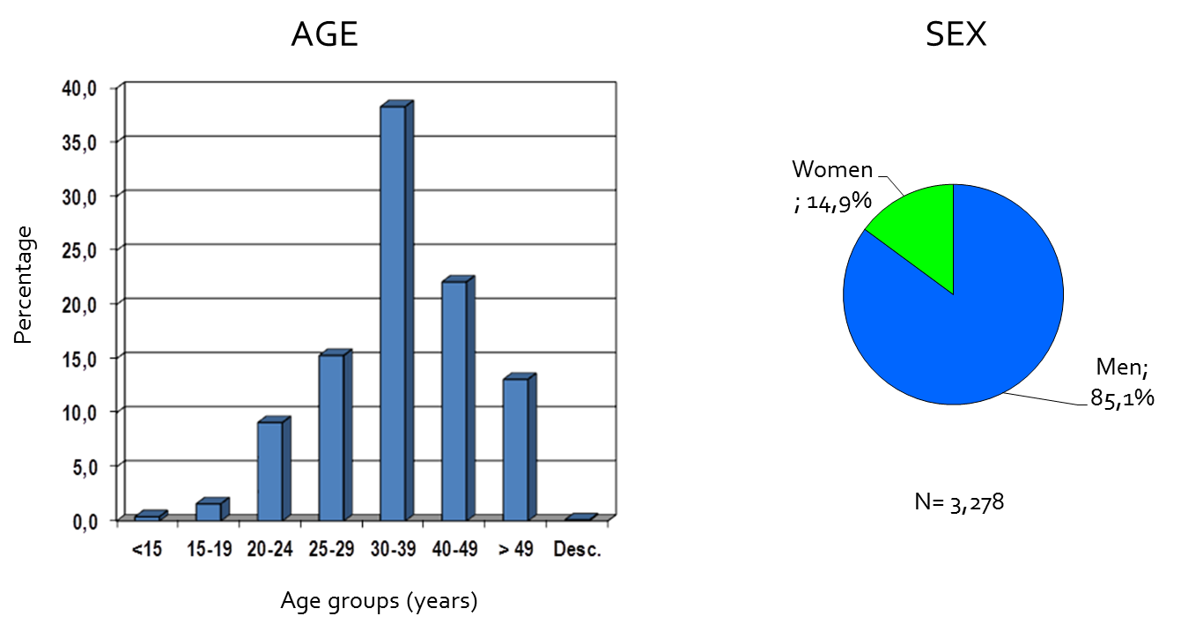
Nuevos diagnósticos de VIH por sexo y edad, España, 2013
Notes:
Narration
En la figura de la izquierda se muestra la distribución por grupos de edad de los nuevos diagnósticos de VIH del año 2013 y en la figura de la izquierda la distribución por sexo.
El 85% de los nuevos diagnósticos de VIH del año 2013 fueron en hombres y por grupos de edad, casi un 40% fueron en personas entre 30 y 39 años, seguidos con un 22% entre 40 y 49 años.
Translation: The left figure shows the distribution by age group of the new HIV diagnoses in 2013 and the right figure shows the distribution by sex. The 85% of the new HIV diagnoses in 2013 were men and by age group, near 40% of new diagnoses were 30 and 39 years olds, followed by 22% between 40 and 49 years.
Title: New HIV diagnoses by sex and age, Spain, 2013
Source: Área de Vigilancia de VIH y Conductas de Riesgo. Vigilancia Epidemiológica del VIH/sida en España: Sistema de Información sobre Nuevos Diagnósticos de VIH y Registro Nacional de Casos de Sida. Plan Nacional sobre el Sida - S.G. de Promoción de la Salud y Epidemiología /Centro Nacional de Epidemiología - ISCIII. Madrid; Madrid Nov 2014. http://www.isciii.es/ISCIII/es/contenidos/fd-servicios-cientifico-tecnicos/fd-vigilancias-alertas/fd-enfermedades/fd-sida/Informe_VIH_SIDA_2014.pdf

Slide 21
1. Perfil general de la epidemia del VIH en toda Europa
2. ¿Por qué realizar la prueba del VIH?
3. Consecuencias del retraso diagnóstico
4. Oportunidades perdidas
6. Estrategias para hacer la prueba del VIH incluyendo la prueba del VIH guiada por enfermedades indicadoras
5. Barreras para la prueba/dudas más frecuentes
Notes:
Texto
¿Así que por qué es tan importante aumentar la realización de la prueba del VIH?

Slide 22
1. Perfil general de la epidemia del VIH en toda Europa
2. ¿Por qué realizar la prueba del VIH?
3. Consecuencias del diagnóstico tardío
4. Estrategias para hacer la prueba del VIH incluyendo la prueba del VIH guiada por enfermedades indicadoras
Notes:
Texto
¿Así que por qué es tan importante aumentar la realización de la prueba del VIH?

Slide 23



¿Por qué hacer la prueba del VIH?
Ventajas directas en la salud de las personas cuando se puede acceder a un tratamiento antirretrovírico eficaz
Disminución de la morbilidad
Disminución de la mortalidad
Reducción de la transmisión posterior a su pareja
Modificación de la conducta de riesgo
El tratamiento efectivo se traduce en una concentración vírica imperceptible, lo cual significa que no se consideran infecciosos para su pareja sexual
Reducción de los costes sanitarios
Evitar las complicaciones relacionadas con el VIH sin tratar, y por lo tanto evitar los costes sanitarios derivados
Notes:
Texto
Existen tres razones importantes por las que es importante diagnosticar el VIH.
La primera es el beneficio directo en la salud de la persona. Una vez establecido el diagnóstico, pueden acceder a un tratamiento muy eficaz y, por lo tanto, evitar una morbilidad significativa y la muerte.
La segunda es la disminución de la transmisión posterior a la pareja. Cuando una persona ha sido diagnosticada, normalmente modifica su conducta para reducir el riesgo. Además, una vez que una persona comienza el tratamiento y alcanza una concentración vírica indetectable se consideran no infecciosos para su pareja sexual.
El diagnóstico precoz también reduce los costes sanitarios, ya que evita la morbilidad asociada al VIH sin tratar y, por lo tanto, se evitan los costes sanitarios derivados del tratamiento de las complicaciones del VIH sin tratar.

Slide 24
¿Por qué hacer la prueba del VIH?
Al aumentar la realización de la prueba del VIH, aumentarán los casos de diagnóstico del VIH.
A su vez, deberían disminuir:
las personas que viven con el VIH sin diagnosticar
las personas que presentan la enfermedad en estadio tardío
Notes:
Texto
Así, al aumentar la realización de la prueba del VIH se incrementarían los diagnósticos del VIH lo cual, a su vez, comportaría un descenso tanto del número de personas que desconocen su estado como de las personas que presentan la enfermedad en estadio tardío.

Slide 25
Reducir el número de personas que viven con el VIH sin diagnosticar
Notes:
Texto
Primero, echemos un vistazo a los datos sobre la proporción de personas que tienen VIH, pero no son conscientes de su estado.

Slide 26
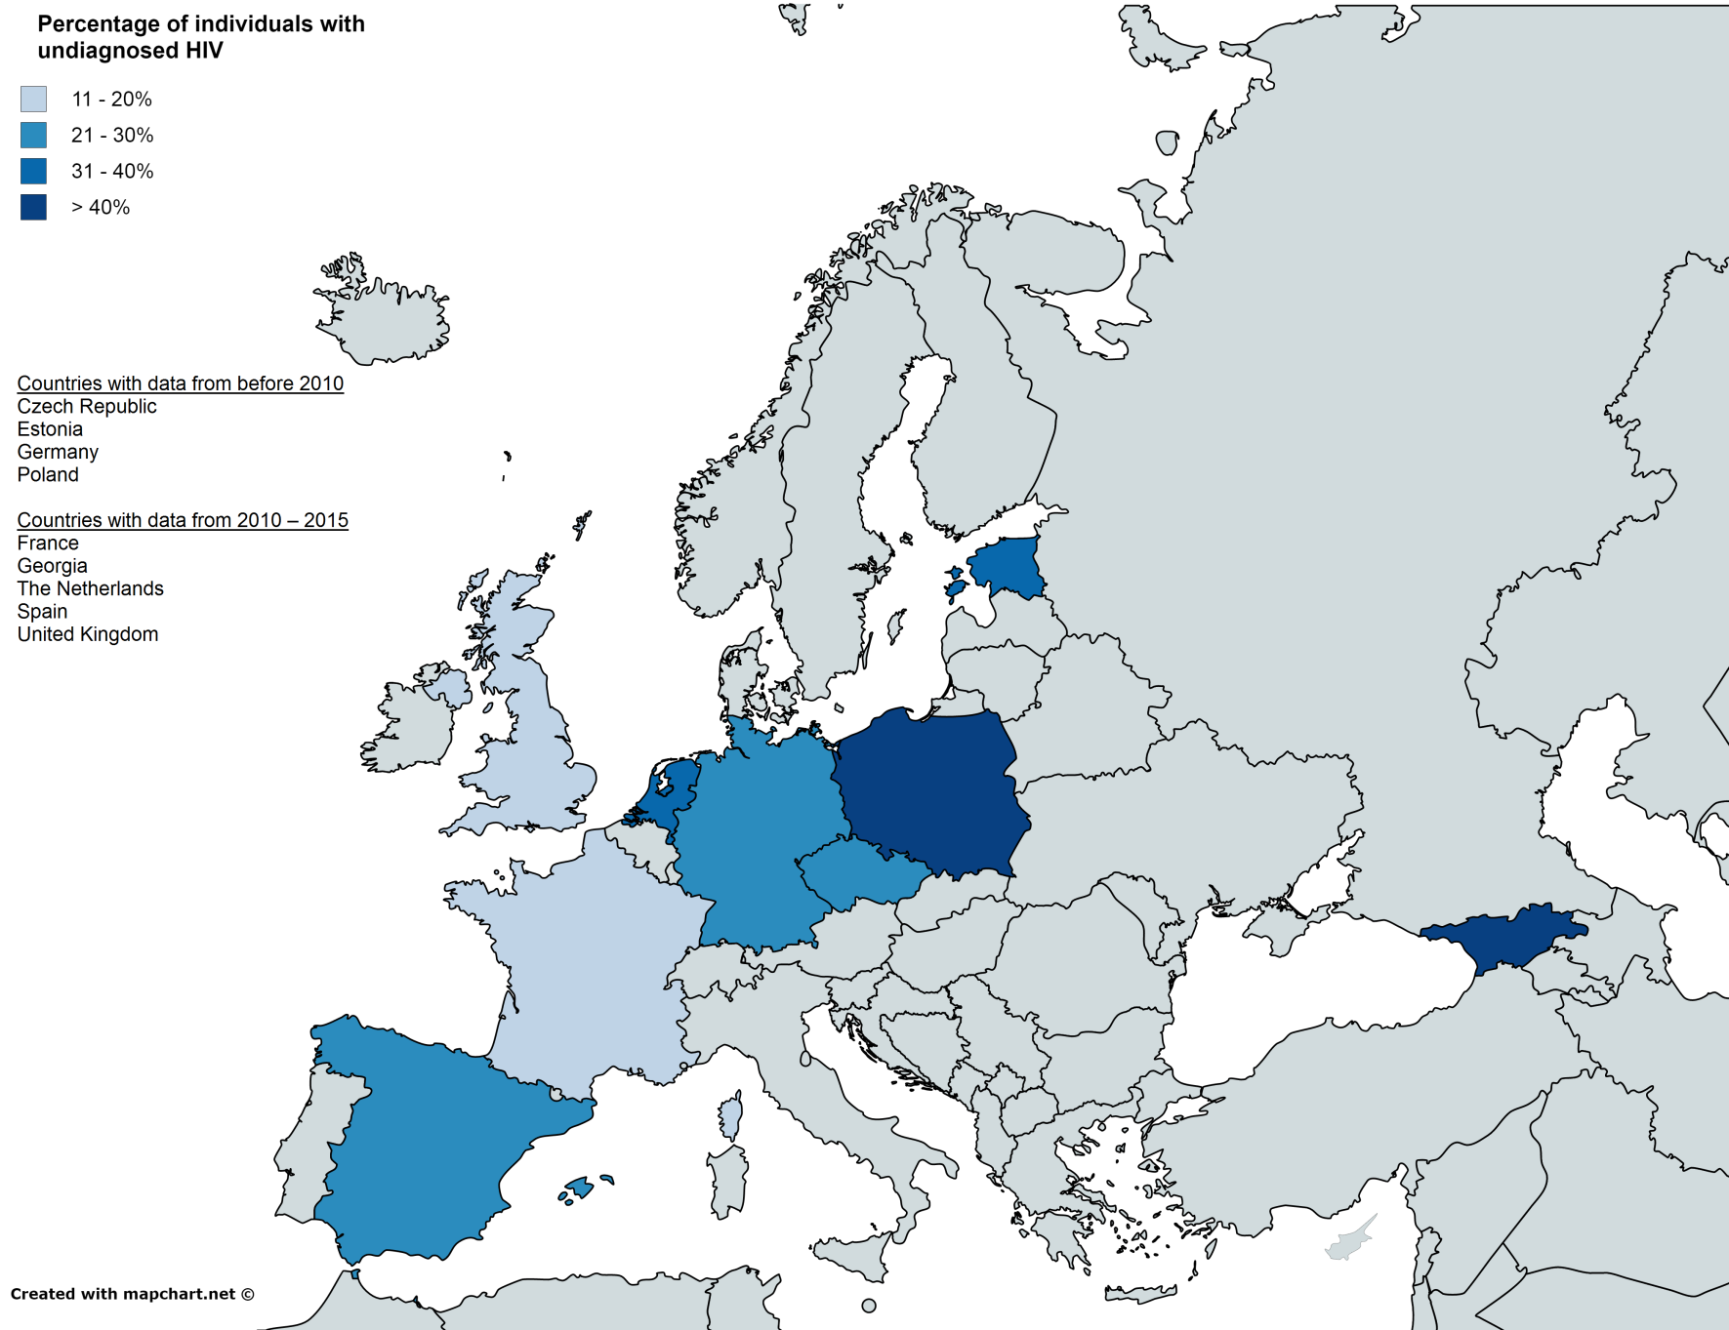
Notes:
Porcentaje de personas con VIH sin diagnosticar
Países con datos de antes de 2010
República Checa
Estonia
Alemania
Polonia
Países con datos de antes de 2010 - 2015
Francia
Georgia
Países Bajos
España
Reino Unido
Texto
Los estudios han demostrado que la mayoría de las transmisiones del VIH nuevas pueden provenir de personas que desconocen su infección por el VIH. Esto puede deberse a una mayor contagiosidad (como consecuencia de la elevada concentración vírica en el momento de la seroconversión del HIV), y las prácticas de alto riesgo más frecuentes entre los no diagnosticados que entre las personas infectadas por el VIH diagnosticado. Las personas no diagnosticadas también corren el riesgo del diagnóstico tardío y, por consiguiente, pueden no beneficiarse del inicio del ART a tiempo. Por lo tanto, la identificación de las personas con VIH positivo sin diagnosticar es clave para cambiar el curso de la transmisión del VIH y reducir la mortalidad
Se ha estimado que un tercio de las personas que viven con el VIH en los países de la Unión Europea no son conscientes de su estado respecto al VIH y que en algunos países de Europa del Este esta proporción alcanza el 50 %. El nivel de los que no están diagnosticados varía entre los distintos grupos de alto riesgo , es decir, MSM o PWID, con algunos grupos más propensos a ser afectados.
En esta figura, podemos ver que los tonos más oscuros con el porcentaje de casos sin diagnosticar más alto se encuentran en Europa del Este. Sin embargo, los datos todavía son limitados o no están actualizados en muchos países, por lo tanto la proporción de datos sin diagnosticar aún se desconoce bastante.
Fuente: Supervie V. et al. The undiagnosed HIV epidemic in France and its implications for HIV screening strategies. AIDS, 2014 ; 28(12): 1797-1804.

Slide 27
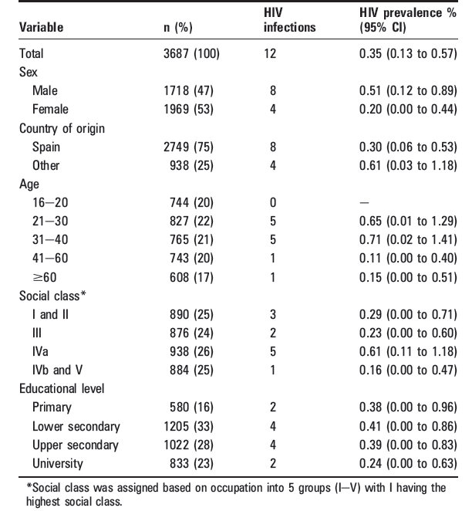

Prevalencia de infección por VIH no diagnosticada, Comunidad Autónoma de Madrid, España, 2008-2009
Notes:
Narration
En esta diapositiva se muestra la prevalencia de infección por VIH no diagnosticada en la Comunidad de Madrid. La prevalencia global fue del 0,35%, mayor en hombres (0,51%) que en mujeres (0,20%), entre las personas no originarias de España (0,61%) que entre las españolas (0,30%) y entre las personas entre 21 y 40 años.
Transaltion:
Title: Estimated number of people with undiagnosed HIV, Autonomous region of Madrid, Spain, 2008-2009.
Source: S Moreno, M Ordobas, JC Sanz, B Ramos,J Astray, M Ortiz, J Garcia, J del Amo. “Prevalence of undiagnosed HIV infection in the general population having blood tests within primary care in Madrid, Spain” STI 2012;88(7):522-4.

Slide 28
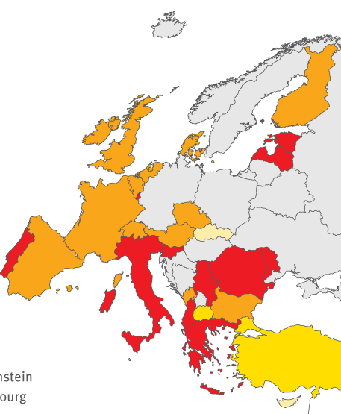
Proporción de casos del VIH con diagnóstico tardío (CD4<350 células/mm³)
2014, UE/EEE
< 30 %
de 30 a <40 %
de 40 a <50 %
< 50 %
No se ha incluido o
no se ha comunicado
Países no visibles
Liechtenstein
Luxemburgo
Malta
*Entre los casos con recuento de CD4 notificado en el diagnóstico
Notes:
Texto
En 2014, en casi la mitad de los 22 países de Europa (UE/EEE) con datos disponibles, el 47 % de todos los casos de VIH se diagnosticaron tarde con un recuento de CD4 inferior a 350. En más de un cuarto de estos, el 27 % presentaba infección por el VIH avanzada; es decir, un recuento de CD4 inferior a 200 en el diagnóstico. Todas estas personas presentan un riesgo de morbilidad elevada y mortalidad. Sin embargo, puede ver en esta diapositiva que las cifras varían considerablemente según los países.
Datos adicionales
OBSÉRVESE que esta tabla contiene DATOS de 2013, la diapositiva es de 2014
Países de la UE con presentación tardía en 2013
Austria 45 % Italia 58 %
Bélgica 43 % Letonia 54 %
Bulgaria 47 % Luxemburgo 55 %
Chipre 19 % Portugal 58 %
República Checa 26 % Rumanía 34 %
Dinamarca 48 % Eslovaquia 21 %
Estonia 52 % Eslovenia 58 %
Finlandia 57 % España 48 %
Francia 46 % Países Bajos 43 %
Grecia 55 % Reino Unido 42 %
Irlanda 50 %
Países de la UE con presentación tardía en 2013
Albania 71 % Montenegro 86 %
Armenia 53 % Serbia 58 %
Azerbaiyán 50 % La anterior Yugoslavia 8 %
República de
Macedonia
Bosnia y 62 % Tayikistán 55 %
Herzegovina
Georgia 66 % Suiza 49 %
Israel 46 % Turquía 50 %
Kirguizistán 56 % Ucrania 51 %
Fuente: ECDC/WHO (2015) HIV/AIDS Surveillance in Europe 2014

Slide 29
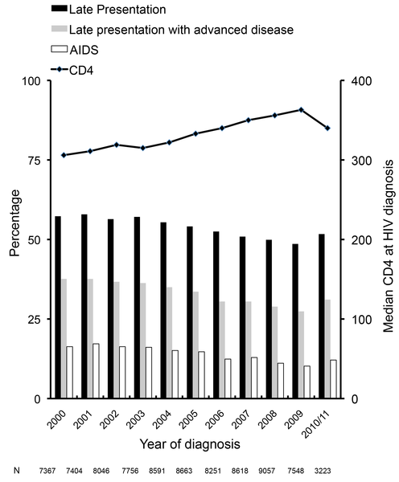
Retraso Diagnóstico en Europa: Presentación tardía y recuento de CD4 en el diagnóstico del VIH 2000 – 2011 (COHERE)
Notes:
Presentación tardía
Presentación tardía con enfermedad avanzada
SIDA
CD4
Porcentaje
Media de CD4 en el diagnóstico del VIH
Año de diagnóstico
Texto
Se observan los datos de la cohorte COHERE de la proporción de personas con presentación tardía entre 2000 y 2011. Aunque ha habido una ligera tendencia a la baja a lo largo de los años, los datos demuestran que las cosas apenas han cambiado en términos de reducción de diagnóstico tardío
Fuente: Mocroft A et al., Risk Factors and Outcomes for Late Presentation for HIV-Positive Persons in Europe: Resultados de la colaboración del Estudio europeo de investigación epidemiológica para la observación del VIH (COHERE). PLoS Med, 2013

Slide 30
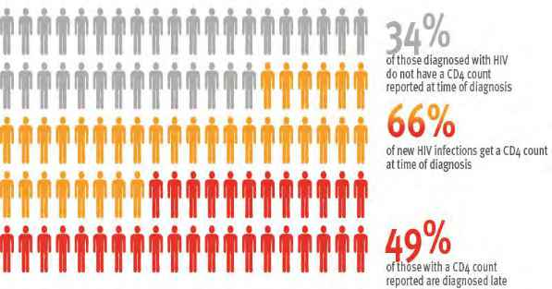


Retraso Diagnóstico en Europa, 2013
13
Notes:
El 34 % de los diagnosticados con VIH no tienen un recuento de CD4 en el momento del diagnóstico
El 66 % de las nuevas infecciones del VIH tienen un recuento de CD4 en el momento del diagnóstico
El 49 % de los que tienen un recuento de CD4 son diagnosticados tarde
Versión NEED 2014, y región europea de la OMS
Texto
A una parte significativa de las personas con diagnóstico del VIH en Europa no se les mide el recuento de CD4 en el diagnóstico. De los que lo hacen, la mitad (49 %) fueron diagnosticados tarde, es decir tenían un recuento de CD4 inferior de 350 células/uL
Fuente:

Slide 31
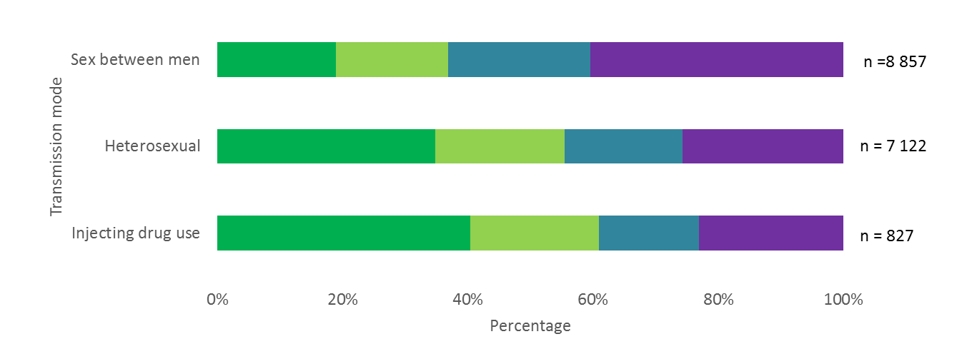
Nuevos diagnósticos de VIH, según recuento de CD4 al diagnóstico y modo de transmisión, EU/EEA, 2014
< 200 células/mm³
de 200 a < 350 células/mm³
de 350 a < 500 células/mm³
>500 células/mm³
Fuente: ECDC/OMS (2015). HIV/AIDS Surveillance in Europe, 2014
Notes:
Sexo entre hombres
Heterosexual
Usuarios de drogas intravenosas
Porcentaje
< 200 células/mm³
de 200 a <350 células/mm³
de 350 a <500 células/mm³
≥500 células/mm³
Texto
Como se puede ver en esta diapositiva, la presentación tardía afecta a algunos grupos más que a otros con una mayor proporción de PID (personas que se inyectan drogas) y heterosexuales que presentan un estadio tardía en comparación con el HCH.
Fuente: ECDC/WHO (2015) HIV/AIDS Surveillance in Europe 2014

Slide 32
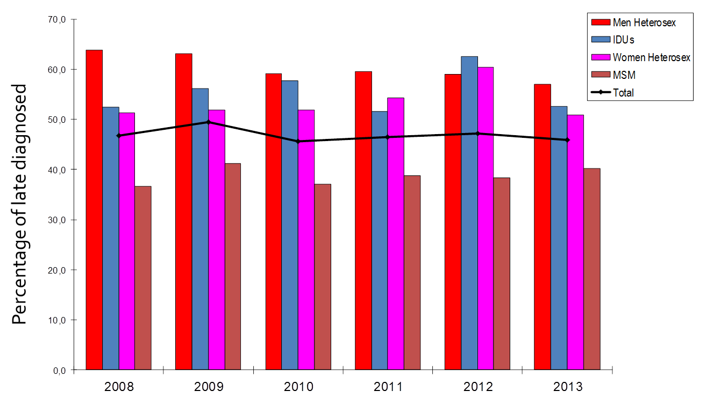
Nuevos diagnósticos de VIH con un recuento de CD4<350 cel/ml según el año de diagnóstico y categoría de exposición, España, 2008-2013
Notes:
Narration
En esta diapositiva se muestra el porcentaje de nuevos diagnósticos de VIH con un recuento de CD4 menor de 350 cel/mm3 , según el año de diagnóstico y la categoría de transmisión. Como se puede observar en la línea negra el porcentaje de retraso diagnostico (definido como diagnosticado con menos de 350 CD4) se mantiene entorno al 50% a lo largo de los años.
Translation: This slide shows the percentage of new HIV diagnoses with a CD4 count lower than 350 cel/mm3 in the first determination after the diagnosis, according to year of diagnosis and transmission route. As you can see, the percentage of late diagnosis (black line) – defined as diagnoses with less than 350 CD4 T-cell) remains around 50% along the study period. Differences between transmission route are also stable in the period.
Title: New HIV diagnoses with a CD4 count<350 cells/uL in the first determination, according to year of diagnosis and transmission route, Spain, 2008-2013
Source: Área de Vigilancia de VIH y Conductas de Riesgo. Vigilancia Epidemiológica del VIH/sida en España: Sistema de Información sobre Nuevos Diagnósticos de VIH y Registro Nacional de Casos de Sida. Plan Nacional sobre el Sida - S.G. de Promoción de la Salud y Epidemiología /Centro Nacional de Epidemiología - ISCIII. Madrid; Madrid Nov 2014. http://www.isciii.es/ISCIII/es/contenidos/fd-servicios-cientifico-tecnicos/fd-vigilancias-alertas/fd-enfermedades/fd-sida/Informe_VIH_SIDA_2014.pdf

Slide 33

Retraso Diagnóstico en <PAÍS>, <AÑO>
Utilice esta plantilla si no tiene acceso a la diapositiva de datos de nivel por países.
Véanse las notas.
10 %
Proporción sin un recuento de CD4 comunicado en el diagnóstico
42 %
Proporción de diagnosticados con un recuento de CD4 > 350 células/uL
48 %
Proporción con un recuento de CD4 que indica un diagnóstico tardío
28 %
Proporción con un recuento de CD4 que indica enfermedad avanzada
Notes:
***Esta diapositiva puede adaptarse con los datos de nivel de su propio país, si procede***
Instrucciones:
Reemplace <PAÍS>, <AÑO> por los detalles correctos
Haga clic en las celdas de los porcentajes (a la derecha) y edite los datos para que coincidan con los resultados de su país.
3. Para cambiar los colores del diagrama para que coincidan con sus porcentajes, haga clic con el botón derecho en cada cifra y seleccione Formato Imagen. A continuación, cambie el Fondo al color deseado.
4. Para desplazar la línea roja, haga clic y arrastre la línea amarilla a la posición deseada.
5. Elimine el cuadro de texto del ángulo superior derecho

Slide 34
Retraso Diagnóstico del VIH, <PAÍS, AÑO>
Utilice esta plantilla si no tiene acceso a la diapositiva de datos de nivel por países. Véanse las notas
En <AÑO>
el <X %> de personas con diagnóstico
de infección del VIH fueron
diagnosticadas tarde (recuento de CD4
< 350 células/uL)
el <Y %> fueron diagnosticadas muy
tarde (CD4 < 200 células/uL)
www.testingweek.eu
www.hiveurope.eu
Notes:
Reemplace el <texto en mayúsculas> por los detalles y datos correctos, borre el texto en mayúsculas y la casilla sombreada
Los datos sobre las infecciones del VIH diagnosticadas de forma tardía y de personas diagnosticadas con enfermedad del VIH avanzada pueden encontrarse en el siguiente enlace. Utilice estos datos para reemplazar la X y la Y de arriba
http://ecdc.europa.eu/en/publications/Publications/hiv-aids-surveillance-in-Europe-2014.pdf
Texto
En <País> en <año> el X % de las personas presentaban un recuento de CD4 inferior a 350, es decir, con enfermedad tardía. El Y % se presentó muy tarde con un recuento CD4 inferior a 200 células.

Slide 35
1. El perfil general de la epidemia del VIH en toda Europa
2. ¿Por qué realizar la prueba del VIH?
3. Consecuencias del retraso diagnóstico
4. Oportunidades perdidas
6. Estrategias para hacer la prueba del VIH incluyendo la prueba del VIH guiada por enfermedades indicadoras
5. Barreras para la prueba/dudas más frecuentes
Notes:
Texto
Hay muchas consecuencias graves del diagnóstico tardío del VIH

Slide 36
1. El perfil general de la epidemia del VIH en toda Europa
2. ¿Por qué realizar la prueba del VIH?
3. Consecuencias del diagnóstico tardío
4. Estrategias para hacer la prueba del VIH incluyendo la prueba del VIH guiada por enfermedades indicadoras
Notes:
Texto
Hay muchas consecuencias graves del diagnóstico tardío del VIH

Slide 37
Consecuencias del diagnóstico tardío
Aumento de la morbilidad y mortalidad
Aumento de la transmisión posterior
Aumento de los costes sanitarios
Notes:
Texto
Tres consecuencias importantes de ser diagnosticado con un recuento de CD4 inferior a 350 (es decir, un estadío "tardío") son el aumento de la morbilidad y la mortalidad, más transmisión posterior y costes sanitarios más elevados.

Slide 38
Aumento de la mortalidad relacionada con el diagnóstico tardío
www.testingweek.eu
www.hiveurope.eu
Notes:
Texto
Se calcula que hasta una tercera parte de las muertes relacionadas con el VIH son consecuencia de un diagnóstico tardío; es decir, los pacientes reciben el diagnóstico demasiado tarde para que el tratamiento del VIH sea eficaz
Fuente: Adler A, Mounier-Jack S & Coker J. Diagnóstico tardío del VIH en Europa: definición y desafíos de salud pública Atención del SIDA 21, 03 (2009) 284-293.

Slide 39
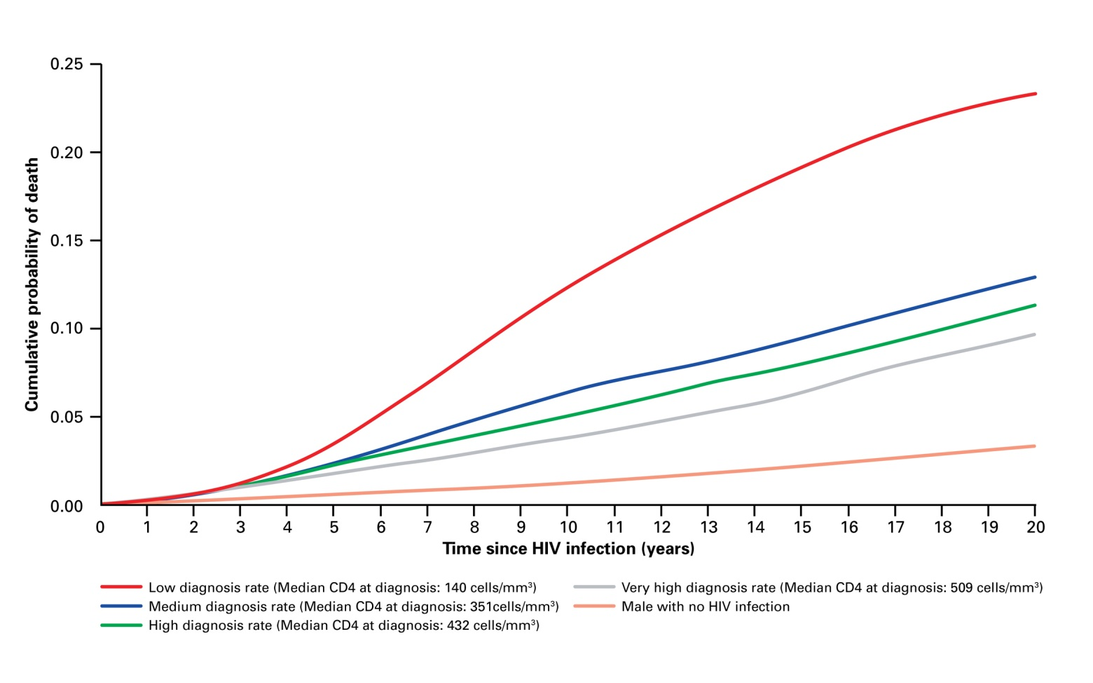
Probabilidad acumulativa de muerte de personas con VIH según el momento del diagnóstico
www.testingweek.eu
www.hiveurope.eu
Notes:
Probabilidad acumulativa de muerte
Tiempo desde la infección por VIH (años)
Índice de diagnóstico bajo (Media de CD4 en el diagnóstico: 140 células/mm³)
Índice de diagnóstico medio (Media de CD4 en el diagnóstico: 351 células/mm³)
Índice de diagnóstico alto (Media de CD4 en el diagnóstico: 432 células/mm³)
Índice de diagnóstico muy alto (Media de CD4 en el diagnóstico: 509 células/mm³)
Varones sin infección por VIH
Texto
Este gráfico demuestra la relación entre la mortalidad y la fase en la que el VIH se diagnostica. La línea roja corresponde a las personas diagnosticadas con un recuento de CD4 muy bajo y puede compararse con los recuentos de CD4 que aumentan, bajando hasta la línea inferior que representa a los hombres con VIH negativo.
Fuente: Nakawaga F et al. Proyección de la esperanza de vida de las personas con VIH según el momento del diagnóstico SIDA 2011, 25.

Slide 40
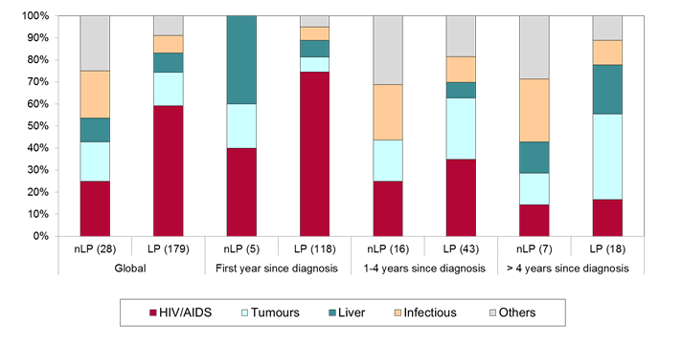
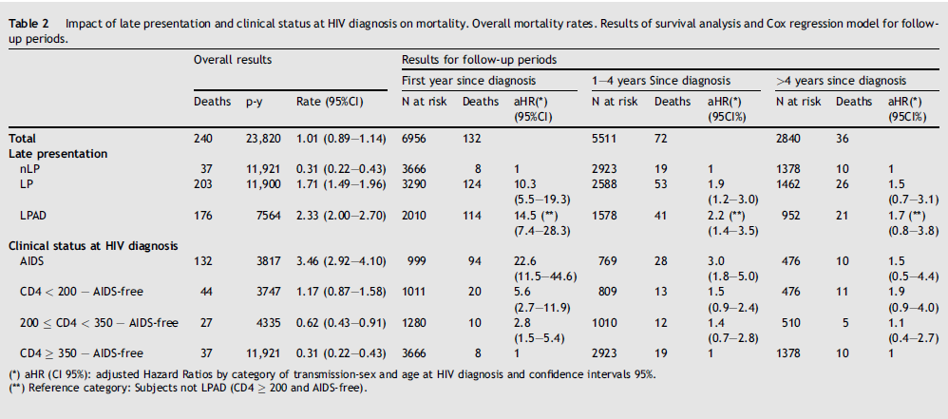

Impacto del retraso diagnóstico en la mortalidad a corto, medio y largo plazo y causas de muertes en la cohorte CoRIS, España, 2004-2013.
Notes:
Narration
En la diapositiva se muestra el impacto que tienen el retraso diagnóstico en la mortalidad y en las causas de muerte entre los nuevos diagnósticos de VIH de la cohorte CoRIS. El retraso diagnostico se asocia con una mayor mortalidad, especialmente a corto plazo y principalmente debida a VIH/SIDA. A medio plazo la mortalidad permanece elevada y a largo plazo no se observan diferencias entre las personas diagnosticadas a tiempo o no. Los tumores no sida fueron la principal causa de muerte entre los pacientes que sobrevivieron mas de 4 años.
Translation: This slide shows the impact of the late presentation on mortality and causes of death among new HIV diagnosed in CoRIS cohort. The late presentation is associated with higher mortality, especially on short term and mainly due to HIV/AIDS
Title: Impact of late presentation of HIV infection on short-, mid- and long-term mortality and causes of death in a multicenter national cohort: 2004-2013.
Source: Sobrino-Vegas P, Moreno S, Rubio R, Viciana P, Bernardino JI, Blanco JR, Bernal E, Asensi V, Pulido F, del Amo J, Hernando V, CoRIS. Impact of late presentation of HIV infection on short-, mid- and long-term mortality and causes of death in a multicenter national cohort: 2004-2013. J Infection 2016;72:587-96.

Slide 41
Aumento del riesgo de transmisión del VIH
  Las pruebas ponen de manifiesto que cuando las personas son diagnosticadas con infección por VIH, disminuye su conducta de riesgo.
  Los pacientes con VIH que toman un tratamiento eficaz tienen muy pocas probabilidades de transmitir el VIH.
  Las personas que no se diagnostican no tienen la ventaja de ninguno de estos dos factores.
Notes:
Texto
A las personas a las que se les diagnostica en un estadio tardío de la enfermedad, ignoran durante un largo periodo su estado del VH y, por lo tanto, tienen mayor riesgo de transmitir el VIH a su pareja.
Sabemos que cuando las personas son diagnosticadas con el VIH toman medidas para disminuir el riesgo de transmisión posterior, reduciendo el número de parejas sexuales y usando condones.
Cuando las personas infectadas por el VIH reciben un tratamiento eficaz, es decir el tratamiento antirretrovírico que reduce la viremia, es muy improbable que transmitan el VIH
Las personas que no son diagnosticadas evidentemente no pueden beneficiarse de ninguna de estas prevenciones
Fuentes: Moreno S, Mocroft A & Monfonte A Review: Consecuencias médicas y sociales de la presentación tardía, Terapia antiviral, 2010, 15, supl 1; 9-15.
Marks G, Crepaz N and Janssen RS, Transmisión sexual estimada del VIH a partir de personas conscientes y no conscientes de estar infectadas con el virus en los EE. UU. AIDS 2006, 20:1447–1450.
Hall HI et al. Índices de transmisión del VIH en personas que viven con el VIH conscientes y no conscientes de su infección, SIDA en los Estados Unidos 2012.
Cohen MS, Chen YQ, McCauley M, Gamble T, Hosseinipour MC, Kumarasamy N, et al. Prevention of HIV-1 infection with early antiretroviral therapy. N Engl J Med. 2011;365:493–505.

Slide 42
El VIH sin diagnosticar y la transmisión posterior
Datos modelos de los EE. UU.
Notes:
Texto
En los EE. UU. se estima que el 25 % de las personas que viven con el VIH no son conscientes de su estado. Los datos modelos indican que este 25 % con VIH sin diagnosticar (se muestra en la columna de la izquierda en rojo) representa el 54 % de las nuevas transmisiones, como puede observarse en rojo en la columna de la derecha. Esta tasa de transmisión es 3 veces y medio más alta que la de las personas que son conscientes de su estado del VIH.
Información adicional.
Las estimaciones se basan en:
1) el 33 % del grupo consciente presenta un riesgo bajo de transmitir el VIH por la escasa/indetectable concentración vírica; 2) reducción relativa del 57 % en la prevalencia de la relación sexual vaginal y anal sin protección con parejas en situación de riesgo en personas conscientes (en comparación con los no conscientes) de que tienen el VIH
3) diferencias adoptadas en el promedio de las parejas con relación sexual vaginal o anal sin protección en situación de riesgo en cada grupo consiciente (que es igual o el doble en el grupo de los no conscientes).
El rango de estimación se basa en la aceptación respecto a las parejas
El 54 %: el promedio de parejas con relación sexual vaginal o anal sin protección en situación de riesgo entre los grupos no hace ninguna diferencia
El 70 %: hace el doble de diferencias con la pareja en la relación sexual vaginal o anal sin protección en situación de riesgo que el grupo de los no conscientes
Estos resultados indican que la epidemia del SIDA/VIH puede disminuir considerablemente aumentando el número de personas con VIH positivo que conocen su estado.
Fuentes: Marks G, Crepaz N, Janssen RS (2006) Estimating sexual transmission of HIV from persons aware and unaware that they are infected with the virus in the USA. AIDS 20:1447-1450
Campsmith ML, Rhodes PH, Hall HI, Green TA. Prevalencia de VIH no diagnosticado entre adultos y adolescentes en los Estados Unidos a finales de 2006. J Acquir Immune Defic Syndr. 2010;53:619-624.

Slide 43
Aumento de los costes sanitarios
Los gastos médicos relacionados con el retraso diagnóstico son hasta 3,7 veces más elevados que los gastos del diagnóstico y tratamiento a tiempo.
Incluso después de 7 a 8 años, el retraso diagnóstico se asocia todavía con mayores gastos acumulativos
Los estudios sugieren que la prueba del VIH sigue siendo rentable mientras la prevalencia de VIH no diagnosticado esté por encima del 0,1 %
www.testingweek.eu
www.hiveurope.eu
Notes:
Texto
El diagnóstico tardío también afecta significativamente a los costes sanitarios. Esto se debe, en gran medida, a la morbilidad asociada al VIH no diagnosticado, ya que provoca que muchas personas acudan constantemente a los servicios sanitarios con enfermedades relacionadas con el VIH, pero no reconocidas como tales.
Estos costes son casi cuatro veces más elevados que los costes sanitarios para las personas diagnosticadas y tratadas a tiempo.
Esta disparidad continúa durante un período prolongado, lo cual refleja la combinación de la respuesta deficiente al tratamiento del VIH en el estadio tardío de la enfermedad y también en algunos casos las consecuencias de la enfermedad relacionada.
Actualmente, se considera que un programa de la prueba del VIH será rentable si la prevalencia del VIH sin diagnosticar es como mínimo del 0,1 % o 1 por 1000.
Fuentes: Krentz, HB & Gill MJ. Coste de la atención médica para pacientes infectados con VIH en una población regional desde 1997 hasta 2006. HIV Medicine (2008), 9, 721–730.
Fleishman JA, Yehia BR, Moore RD, Gebo KA& HIV Research Network . La carga económica del inicio tardío de la atención médica en pacientes con infección del VIH. Med Care. Diciembre de 2010; 48(12): 1071–1079.

Slide 44
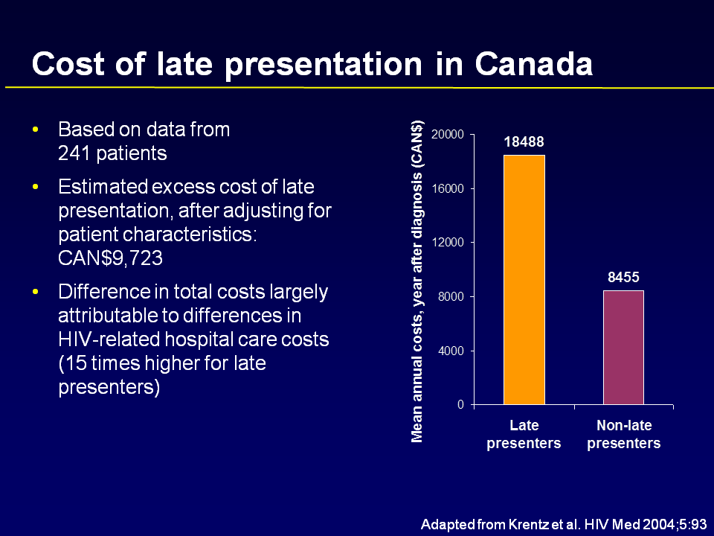
Aumento de los costes sanitarios
Notes:
Coste de la presentación tardía en Canadá
- Basado en los datos de 24 pacientes
- Coste del exceso estimado de la presentación tardía, tras el ajuste por las características del paciente: 9.273 dólares canadienses
- Diferencia en los costos totales en gran parte atribuibles a las diferencias de los costos de atención hospitalaria relacionadas con el VIH (15 veces más altos para la última presentación)
Media coste anual, año después del diagnóstico (dólares canadienses)
Presentaciones tardías
Presentaciones no tardías
Adaptado de Krentz et al. HIV Med 2004;4.93
Texto
Esta diapositiva muestra el promedio anual de los costes sanitarios del VIH para el año después del diagnóstico en Canadá. Pone de manifiesto que los costes directos en el primer año de la atención de los pacientes diagnosticados tarde son dos veces más elevados en comparación con los de un diagnóstico a tiempo
Fuente: Krentz HB, Auld MC, Gill MJ. The high cost of medical care for patients who present late (CD4 <200 cells/microL) with HIV infection. HIV Med 2004; 5:93-8

Slide 45
Beneficios del diagnóstico temprano: acceso al tratamiento y a la atención sanitaria
Mejora de la respuesta al tratamiento
Disminución de la morbilidad y mortalidad
Disminución de la transmisión posterior
Disminución de los costes sanitarios
Afecta a los costes sociales
El diagnóstico precoz del VIH es uno de los factores más importantes asociado a una mejor esperanza de vida.
Las ventajas de la prueba precoz del VIH en la morbilidad y la mortalidad:
"Con un diagnóstico a tiempo, el acceso a las distintas medicaciones actuales y un buen seguimiento de por vida, las personas con infecciones recientemente adquiridas pueden esperar casi la misma esperanza de vida que las personas con VIH negativo"
www.testingweek.eu
www.hiveurope.eu
Notes:
Texto
La primera ventaja del diagnóstico precoz es el acceso a tiempo al tratamiento y a la atención sanitaria. Esto permite
mejorar la respuesta al tratamiento, relacionada con el recuento de CD4 al inicio del tratamiento
reducir la morbilidad y la mortalidad, lo cual evita las infecciones relacionadas con el VIH y los tumores malignos.
disminuir la transmisión vía el tratamiento como prevención o con este porque se consigue una concentración vírica indetectable y, por lo tanto, se reduce la posibilidad de contagio.
reducir los costes sanitarios y se evita la morbilidad relacionada con el VIH
y los costes sociales relacionados mediante la reducción del respaldo y la mejora del potencial de productividad
Sabemos que el diagnóstico del VIH a tiempo es la clave para mejorar la esperanza de vida y que se consigue una esperanza de vida normal para las personas con la infección por el VIH cuando el diagnóstico y el acceso al tratamiento y la atención sanitaria se hace a tiempo.
Fuente:
Cita: Nakagawa F, May M, Phillips A. Esperanza de vida viviendo con el VIH: estimaciones recientes e implicaciones futuras. Curr Opin Infect Dis. 2013 Feb;26(1):17-25. doi: 10.1097/QCO.0b013e32835ba6b1.

Slide 46
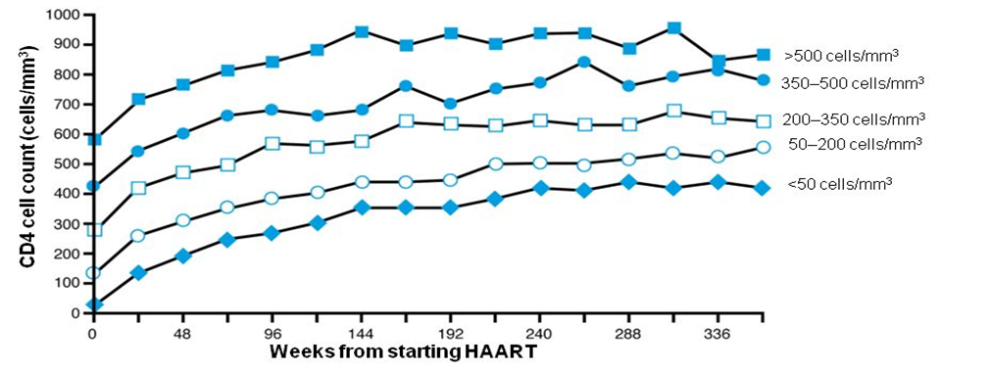
Mejora de la respuesta al tratamiento antirretroviral (ARV)
El recuento CD4 al inicio de la terapia afecta en el resultado inmunológico
Notes:
Recuento de células CD4(células/mm³)
Semanas desde el inicio de HAART
500 células/mm³
350-500 células/mm³
200-350 células/mm³
50-200 células/mm³
<50 células/mm³
Texto
Los pacientes que inician la terapia ARV (antirretrovírica) con un recuento de CD4 superior tienen una mayor probabilidad de mejorar su recuento de CD4 a niveles normales o casi normales. La línea superior representa a las personas que inician los ARV con un recuento de CD5 superior a 500, la línea inferior representa aquellos con un recuento de CD4 inferior a 50. Un recuento de CD4 superior a 350 a los 4 años se asocia con una supervivencia significativamente superior). Hoy en día, las directrices actuales de la OMS (y muchas nacionales) recomiendan que todas las personas deben comenzar el tratamiento indistintamente de su recuento de CD4. (Añadir aquí política <PAÍS>)
Fuentes:
Gras L, Kesselring AM, Griffin JT, van Sighem AI et al., CD4 cell counts of 800 cells/mm3 or greater after 7 years of highly active antiretroviral therapy are feasible in most patients starting with 350 cells/mm3 or greater. J Acquir Immune Defic Syndr 2007 Jun 1;45(2):183-92.
Palella FJ, Armon C, Buchacz K, et al. CD4 at HAART initiation predicts long term CD4 responses and mortality from AIDS and non-AIDS causes in the HIV Outpatient Study (HOPS). 17th Conference on Retroviruses and Opportunistic Infections, San Francisco, CA, February 16-19, 2010. Abstract 983. (http://www.natap.org/2010/CROI/croi_85.htm)

Slide 47
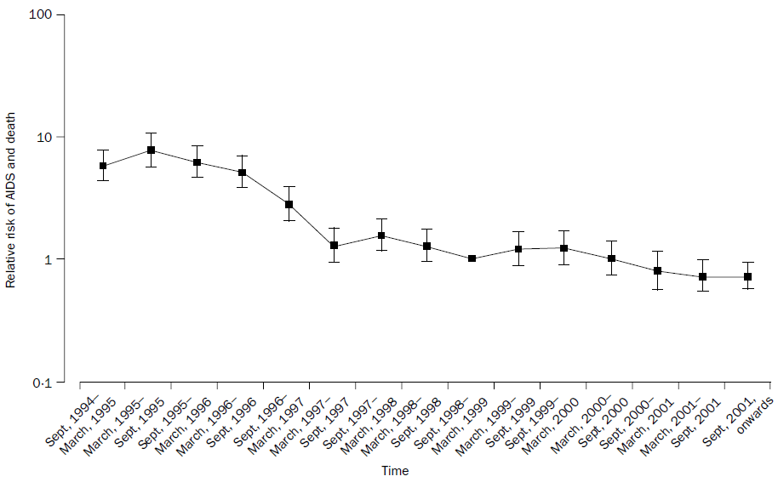
Riesgo relativo ajustado de SIDA o muerte durante el TARGA previo, el TARGA precoz y el TARGA tardío del estudio EuroSIDA
En 1996 está disponible el TARGA
Proporción de personas con infección por el VIH que mueren en relación con la introducción del TARGA
TARGA previo: 14,6 %
TARGA precoz: 7,4 %
TARGA tardío: 1,5 %
Notes:
Riesgo relativo de SIDA y muerte
Fecha
Texto
Esta diapositiva muestra el descenso del riesgo relativo de desarrollar las enfermedades que determinan el SIDA y la muerte desde la introducción del TARGA (tratamiento antirretrovírico de gran actividad) en Europa. La tasa de mortalidad en Europa disminuyó rápidamente y en un plazo de 2 años de la disponibilidad generalizada del TARGA, el número de muertes disminuyó a menos de una quinta parte de las que había antes del TARGA.
Fuente: Mocroft A. et al. Decline in the AIDS and death rates in the EuroSIDA study: an observational study (2003) ,The Lancet 362:22-29.

Slide 48
Autorización del antirretroviral
INRT, Inhibidor nucleosídico de la retrotranscriptasa IP, Inhibidor de la proteasa
INNRT, Inhibidor no nucleosídico de la retrotranscriptasa
CCR5 antagonista/inhibidor de entrada Inhibidor de la integrasa
2008-2014
etravirina (2008)
rilpivirina (2011)
dolutegravir (2013)
elvitegravir (2014)
2001-2007
tenofovir (2001)
enfuvirtida (2003)
atazanavir (2003)
emtricitabina (2003)
fosamprenavir (2003)
tipranavir (2005)
darunavir (2006)
maraviroc (2007)
raltegravir (2007)
1994-2000
estavudina (1994)
lamivudina (1995)
saquinavir (1995)
ritonavir (1996)
indinavir (1996)
nevirapina (1996)
nelfinavir (1997)
delavirdina (1997)
efavirenz (1998)
abacavir (1998)
amprenavir (1999)
lopinavir/r (2000)
30
25
N.º total
de fármacos
20
15
1987-1993
zidovudina (1987)
didanosina (1991)
zalcitabina (1992)
10
5
0
87
88
89
90
91
92
93
94
95
96
97
98
99
00
01
02
03
04
05
06
07
08
09
10
11
12
13
14
1
1
Año de la autorización de la FDA
1
Notes:
Texto
Cada vez hay más antirretrovíricos disponibles de 5 clases diferentes. Esto proporciona a los pacientes y a los médicos una mayor elección teniendo en cuenta los efectos secundarios, la resistencia vírica y la preferencia del paciente para maximizar la posibilidad de lograr el resultado deseado de la supresión vírica prolongada. Algunos de los medicamentos más antiguos ahora raras veces se utilizan en la práctica clínica (si alguna vez se han utilizado).
Fuente:

Slide 49
1. El perfil general de la epidemia del VIH en toda Europa
2. ¿Por qué realizar la prueba del VIH?
3. Consecuencias del retraso diagnóstico tardío
4. Oportunidades perdidas
6. Estrategias para hacer la prueba del VIH incluyendo la prueba del VIH guiada por enfermedades indicadoras
5. Barreras para la prueba/dudas más frecuentes
Notes:
Texto
Sabemos que muchas personas con VIH sin diagnosticar y a las que se le diagnostica tarde han tenido muchas oportunidades en las que se les podría haber diagnosticado, pero no se les ofreció una prueba del VIH.

Slide 50
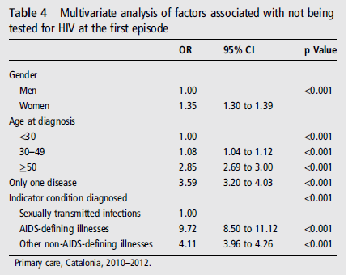
Oportunidades perdidas para el diagnóstico de VIH en Atención Primaria, Cataluña, España,2010-2012
_ De 99426 pacientes con un diagnostico de una condición indicadora, sólo un 18,6% se hicieron un test de VIH en los 4 meses siguientes, de los cuales 1,5% resultaron positivos.
_ El porcentaje de pruebas de VIH varia ampliamente según la condición indicadora. Las mayores tasas de pruebas se dieron entre los pacientes diagnosticados de una Infección de Transmisión Sexual.
Factores asociado a no realizarse la prueba del VIH
Notes:
Narration
En un estudio realizado en Cataluña, solo el 18,6% de los pacientes que acudieron a consulta por una enfermedad indicadora se hicieron la prueba del VIH en los 4 meses posteriores a la consulta. De ellos, el 1,5% resultó tener una prueba positiva de VIH. El porcentaje de realización de la prueba varia ampliamente según la condición indicadora, siendo más frecuente en el caso de la enfermedades de transmisión sexual.
Entre los factores asociados a no realizarse la prueba estarían: ser mujer, mayor edad y presentar una enfermedad indicadora de sida.
Translation: In this study performed in the Autonomous Region of Catalonia, only 18.6% of the patients attended in a health care setting for an indicator condition had a HIV test in the following four months. Out of them, 1.5% had a positve HIV test. Percentage of people who had a HIV test varied widely according to indicator condition, being the most frequent when the indicator condition was a infectious transmitted disease.
Factors associated with not having a HIV test in the multivariate analysis were: women, age more than 30 years old, and have an AIDS defining condition.
Title: Missed opportunities for HIV testing in Primary Health care, Catalonia, Spain, 2010-2012.
Source: Agusti C, Montoliu A, Mascort JJ, Carrillo R, Almeda J, Elorza JM, Aragon M, Casabona J. “Missed opportunities for HIV testing of patients diagnosed with an indicator condition in primary care in Catalonia, Spain” STI 2016 doi:10.1136/sextrans-2015-052328

Slide 51
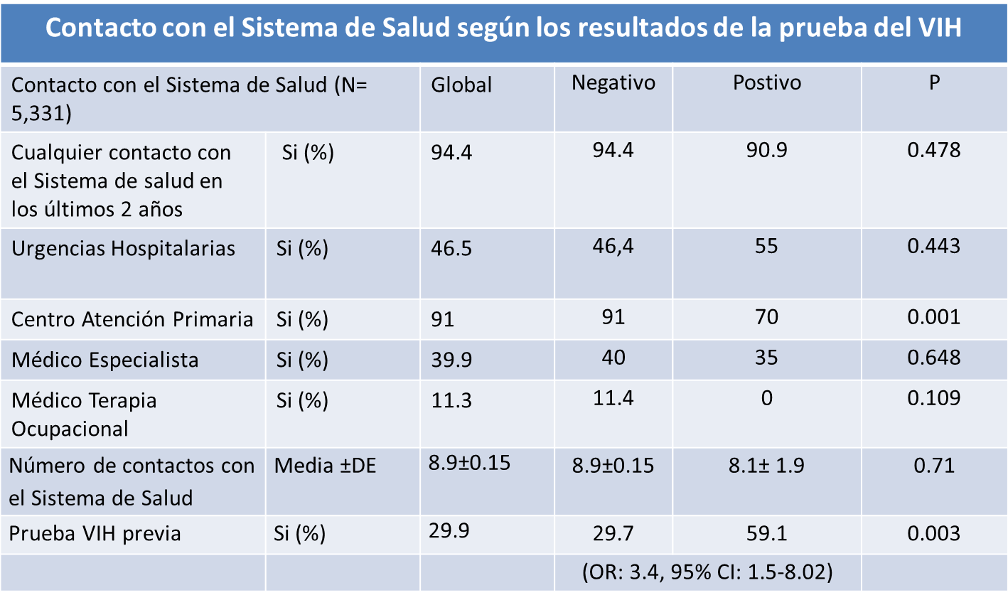
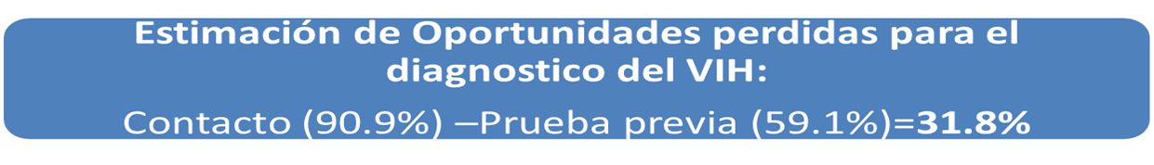
Notes:
Texto: Este estudio se llevó a cabo con pacientes de entre 18 y 60 años que recibieron atención en un centro de salud o en el servicio de urgencias de un hospital de Madrid. El contacto de los pacientes con los profesionales sanitarios fue frecuente en los últimos dos años del estudio, sin diferencias entre los pacientes infectados por el VIH y los no infectados.
Al examinar solo las infecciones de VIH recién confirmadas en el estudio, este detectó que casi el 91 % de los nuevos diagnósticos de VIH había tenido al menos un contacto de atención sanitaria en los últimos dos años antes de su diagnóstico de VIH. Durante este periodo, los mismos pacientes comunicaron que el 59 % de ellos había hecho la prueba del VIH anteriormente. Por consiguiente, el estudio pudo calcular que al menos el 32 % de los pacientes infectados por el VIH habían desaprovechado oportunidades para ser diagnosticados.
Más información sobre el estudio DRIVE - Oportunidades desaprovechadas
El estudio DRIVE realizó 5329 cuestionarios para examinar la exposición al riesgo del VIH y los cuadros clínicos. Se preguntó a los pacientes si habían tenido algún contacto con un profesional sanitario y si les habían realizado la prueba del VIH durante los últimos dos años.
Los resultados del estudio pusieron de manifiesto que los pacientes infectados por el VIH tenían menos contacto con la asistencia primaria, pero habían hecho antes pruebas del VIH (59,1 % frente a 29,7 %); (O BIEN: 3,4; EI del 95 %: 1,5-8,02), p=0,003
Fuente: Pérez Elías MJ, Gómez Ayerbe C, Muriel A, Martínez M, Hernández B. Gutiérrez C, Pérez Elías P, Díaz A, Navas E Quereda C, Hermida JM, Moreno A, Dronda F, Casado JL, Moreno S. DRIVE Study Group. Prevalence of Hidden HIV Infection and Prior Sanitary Contact in DRIVE Study of Voluntary Routine HIV Diagnosis14th European AIDS Conference. Bruselas 15-19 de octubre. 2013. PS8/3
Comunicación oral

Slide 52
1. El perfil general de la epidemia del VIH en toda Europa
2. ¿Por qué hacer la prueba del VIH?
3. Consecuencias del retraso diagnóstico
4. Oportunidades perdidas
6. Estrategias para hacer la prueba del VIH incluyendo la prueba del VIH guiada por enfermedades indicadoras
5. Posibles barreras para la prueba/dudas más frecuentes
Notes:
Texto
Teniendo en cuenta todas las pruebas que hemos visto hasta ahora, sobre todo en las oportunidades perdidas, es difícil explicar por qué siguen existiendo niveles tan altos de retraso diagnóstico y casos sin diagnosticar; que pueden disminuir simplemente aumentando el acceso a la prueba del VIH. Sin embargo, hay una serie de posibles barreras para la expansión de la prueba del VIH que con frecuencia suscitan preocupación cuando se habla de la expansión de la prueba del VIH.

Slide 53
Preocupaciones más frecuentes sobre la prueba del VIH
A nivel del paciente
A nivel del profesional sanitario
A nivel institucional/político
Notes:
Texto
Estas preocupaciones o posibles impedimentos se pueden dividir en tres grandes categorías, y se producen a nivel del paciente, a un nivel de servicio, y a un nivel institucional más alto como consecuencia de políticas determinadas (nacionales o regionales).

Slide 54
A nivel del paciente: posibles barreras
Las barreras a nivel del paciente varían de un país a otro
Las barreras interculturales son los siguientes:
  Percepción de bajo riesgo
  Miedo a la infección por VIH y sus consecuencias sanitarias
  Miedo a la divulgación
  Negación
  Dificultad para acceder a los servicios
Notes:
Texto
Los impedimentos y las inquietudes que manifiesta una persona pueden variar en cierta medida según país. No obstante, hay algunos que son propensos a ser universales. Estos incluyen factores relacionados con el estigma del VIH, la percepción de riesgo individual y el acceso a los servicios de acogida (sobre todo para la población inmigrante y otros grupos de riesgo). El miedo a la divulgación puede relacionarse con la propia prueba real, así como para aquellos que dan positivo. A menudo, hay un miedo al rechazo anticipado por los demás, junto con futuros problemas de empleo; incluso en presencia de una legislación protectora.
Fuente: Deblonde J et al. Barreras para las pruebas del VIH en Europa: una revisión sistemática. Revista Europea de Salud Pública, 2010, Vol. 20, No. 4, 422–432.

Slide 55

Barreras a la prueba del VIH
Barreras desde el punto de vista de la población
En un estudio de base poblacional , las principales barreras que se identificaron fueron:
Baja percepción de vulnerabilidad en la población: solo un 27% se ha hecho la prueba del VIH
Importancia del papel del médico en la realización del test
Influencia negativa de la amenaza percibida en la conducta de salud: la gravedad y el estigma percibidos son muy altos
Influencia negativa de la baja percepción de riesgo asociada a estereotipos en la conducta de salud
Influencia positiva de la opinión de las personas queridas (norma subjetiva) y de la valoración sobre el afrontamiento (autoeficacia y beneficios) en la conducta de salud
Notes:
Narration
En esta diapositiva se presentan los resultados de un estudio de base poblacional realizado por SEISIDA sobre las actitudes de la población española ante la prueba del VIH. En el estudio se identifican las principales barreras para la realización de la prueba.
Translation: This slide shows the results of a population-based study on attitudes of the Spanish population to HIV test conducted by SEISIDA. In the study results, the main barriers to the HIV testing were identified.
Title: Barriers to HIV testing
Source: MJ. Fuster, A. Arrillaga, F. Molero, E.Nouvilas y J. Toledo. Actitudes de la población española ante el test de VIH. XVI Congreso Nacional sobre el Sida - XI Conferencia Internacional AIDS Impact. 29 Septiembre- 2 Octubre, 2013. http://www.aidsbarcelona2013.net/
_

Slide 56
A nivel del profesional sanitario: posibles barreras y preocupaciones
Tiempo del personal insuficiente
Prioridades de competencias clínicas
Proceso de consentimiento complicado
Requisitos de asesoramiento percibidos previos a la prueba
Falta de formación y conocimiento del personal
Falta de competencia percibida
El paciente no percibe estar en riesgo
Las preocupaciones del paciente pueden ser molestas/ofensivas
Reembolso inadecuado
Notes:
Texto
Los posibles impedimentos también existen a nivel del profesional sanitario. Estos se dividen en varias categorías; las preocupaciones sobre la capacidad y el tiempo percibidos como necesarios para hacer la prueba; las preocupaciones del personal por su nivel de conocimiento y competencia; las actitudes del personal y los posibles conceptos erróneos relativos a los pacientes en relación con los riesgos y la aceptabilidad; y las consideraciones financieras.
Muchos de estos pueden abordarse mediante simple práctica y formación, sin embargo, muchos son más sistémicos y más difíciles de superar; por ejemplo el costo de proporcionar un programa de pruebas del VIH pueden sufragarlo diferentes interesados distintos al que ve el beneficio financiero del diagnóstico oportuno.
Ref: Mounier-Jack Set al. Estrategia de prueba del VIH en los países europeos. HIV Medicine (2008), 9, 13-19. Sullivan AK, Raben D, Reekie J, Rayment M, Mocroft A, et al. (2013) Factibilidad y eficacia de la prueba guiada por enfermedades indicadoras de VIH: Resultados del HIDES (Estudio europeo de enfermedades indicadoras del VIH). PLoS One 8: e52845. doi:10.1371/journal.pone.0052845.
Partridge DG et al. Prueba del VIH: los límites. Una encuesta sobre las prácticas y las barreras para la prueba del VIH para generalizar más la prueba en un hospital universitario británico, Revista Internacional de ETS y SIDA 2009;20: 427-428.
Podemos mejorar la animación para que la casilla subrayada se desplace por los temas

Slide 57
Barreras a la prueba del VIH
Barreras desde el punto de vista de los médicos de Atención Primaria
En otro estudio realizado en Atención Primaria (AP) en Cataluña ,
_ el 21% de los médicos de AP dijeron sentirse incomodos cuando tenían que tratar temas relacionados con la sexualidad del paciente,
_ el 88,1% de los participantes consideraban necesario recibir formación en aspectos clínicos del VIH y sobre las técnicas diagnósticas de VIH (82,2%).
Notes:
Narration
En otro estudio, realizado a médicos de atención primaria, el 21% estaba de acuerdo con la afirmación «Me siento incómodo cuando trato temas relacionados con la sexualidad del paciente».
Translation: In other study, performed among primary care clinicians, 21% agreed with the statement: "I feel uncomfortable when dealing with sexuality issues the patient.“
Title: Barriers to HIV testing
Source: C Agustí, L Fernández, J Mascort, R Carrillo, J Casabona,en nombre del Grupo de Trabajo del Diagnóstico Precoz del VIH en Atención Primaria en España Centre d’Estudis Epidemiològics sobre les Infeccions de Transmissió Sexual i Sida de Catalunya (CEEISCAT), Institut Català d’Oncologia (ICO), Agència Salut Pública de Catalunya. Barreras para el diagnóstico de las infecciones de transmisión sexual y virus de la inmunodeficiencia humana en Atención Primaria en España. Enferm Infecc Microbiol Clin 2013;31(7):451-454.

Slide 58
Nivel institucional: posibles barreras y maneras de abordar las dificultades
Aumento de los costes
Resulta rentable si se diagnostica al menos 1 persona de cada 1000 a las que se les realiza la prueba
Considerar el coste para la institución de los casos de VIH no diagnosticados debido a mayores costes en el futuro
Pocas probabilidades aparentes de encontrar un nuevo diagnóstico
Presentar los resultados de HIDES
Impacto en los servicios existentes
Simplificar los procedimientos del consentimiento, las pruebas coyunturales
Simplificar los procedimientos del consentimiento, las pruebas coyunturales
Notes:
Texto
El aumento de los costes a menudo se menciona como un importante impedimento para la expansión de la prueba del VIH, especialmente porque en muchos casos el coste del suministro de la prueba es para un servicio o institución diferente del que recibe el beneficio de más diagnóstico y temprano.
Los datos de rentabilidad, principalmente de los EE. UU. y Francia, sugieren que si un programa de pruebas del VIH proporciona una positividad de la prueba de 1 por 1000, es decir 0,1 % de prevalencia del VIH, será rentable. Puede ser informativo en un servicio que proporciona pruebas y atención para revisar los costes asumidos por la institución debido a oportunidades que ellos (u otros) han desaprovechado en su cohorte del VIH actual.
Como las cohortes del VIH en instituciones pequeñas tienden a ser relativamente pequeñas en comparación con otras especialidades, a menudo hay una baja expectativa de la previsión de diagnósticos nuevos. Los datos del estudio HIDES, las auditorías y las revisiones de historias clínicas anteriores de pacientes con VIH pueden transmitir estas preocupaciones.
Los posibles costes coyunturales pueden ser atenuados en gran medida por la integración en la atención sistemática, lo cual simplifica el procedimiento de consentimiento y revisa la manera en que los pacientes reciben información.

Slide 59
Barreras normativos y políticos
Esta diapositiva puede adaptarse a nivel local si hay posibles barreras relacionadas con la normativa o la política, p. ej., quién puede realizar una prueba. Un tema especial es considerar la inclusión aquí de información, sobre todo, respecto a cuestiones relativas a HCH, el acceso de los inmigrantes indocumentados a la sanidad y PID en esos países

Slide 60
1. El perfil general de la epidemia del VIH en toda Europa
2. ¿Por qué realizar la prueba del VIH?
3. Consecuencias del retraso diagnóstico
4. Oportunidades perdidas
6. Estrategias para hacer la prueba del VIH incluyendo la prueba del VIH guiada por enfermedades indicadoras
5. Barreras para la prueba/dudas más frecuentes
Notes:
Texto
Existen distintas estrategias que pueden utilizarse para aumentar la realización de la prueba del VIH. Es importante ser consciente de las características de la epidemia local para informar del mejor ajuste o una combinación de varios enfoques diferentes.

Slide 61
1. El perfil general de la epidemia del VIH en toda Europa
2. ¿Por qué realizar la prueba del VIH?
3. Consecuencias del retraso diagnóstico
6. Estrategias para hacer la prueba del VIH incluyendo la prueba del VIH guiada por enfermedades indicadoras
Notes:
Texto
Existen distintas estrategias que pueden utilizarse para aumentar la realización de la prueba del VIH. Es importante ser consciente de las características de la epidemia local para informar del mejor ajuste o una combinación de varios enfoques diferentes.

Slide 62
Estrategias para hacer la prueba del VIH
Centradas en la persona
Personas de grupos de alto riesgo
MSM, PWID, BME
Centros de interrupción del embarazo
Centros de abuso de drogas
Dispensarios de salud sexual
Dispensarios prenatales
Clínico
Centradas en el medio
Comunidad
Centradas en la ubicación
Áreas con alta seroprevalencia diagnosticada
Centradas en la enfermedad
Enfermedades indicadoras del VIH
Notes:
Texto
Estas estrategias pueden dividirse en 4 categorías principales
Los programas pueden fomentar pruebas específicas para personas que pertenezcan a un grupo de alto riesgo MSM, BME, PWID, inmigrantes.
Pueden centrarse en ofrecer pruebas en lugares donde pueden haber personas con alto riesgo; como dispensarios de salud sexual, centros de interrupción del embarazo, dispensarios prenatales, centros de abuso de drogas. Los centros no médicos de la comunidad, que proporcionan servicios para aquellos grupos con riesgo, a menudo por compañeros o trabajadores de la comunidad, recientemente han sido avalados y apoyados por la OMS y hay muchos ejemplos satisfactorios como puntos de control en Barcelona.
Asimismo, podemos centrarnos en la ubicación ofreciendo la prueba universal en centros sanitarios de zonas con alto nivel de VIH sin diagnosticar. Con la prevalencia del diagnóstico local y la proporción estimada de no diagnosticados, puede calcularse la tasa de positividad prevista de la prueba. Esta estrategia se recomienda si se supera 1/1000 (que equivale a una prevalencia del 0,1 %, el umbral eficiente.
Finalmente, a los pacientes que se presentan para el tratamiento de ciertas enfermedades podemos ofrecerles la prueba del VIH de enfermedad indicadora si la seroprevalencia supera el 0,1 %

Slide 63
Notes:
Texto
Varias organizaciones internacionales, regionales, nacionales y de algunas especialidades proporcionan directrices de la prueba del VIH.
La OMS acaba de publicar unas directrices de refuerzo para los centros de la prueba del VIH que abarcan todas las facetas del programa de la realización de la prueba del VIH

Slide 64
Notes:
Texto
La guía de ECDC sobre cómo aumentar la realización de pruebas del VIH se publicó en 2010 y actualmente se está evaluando y actualizando

Slide 65
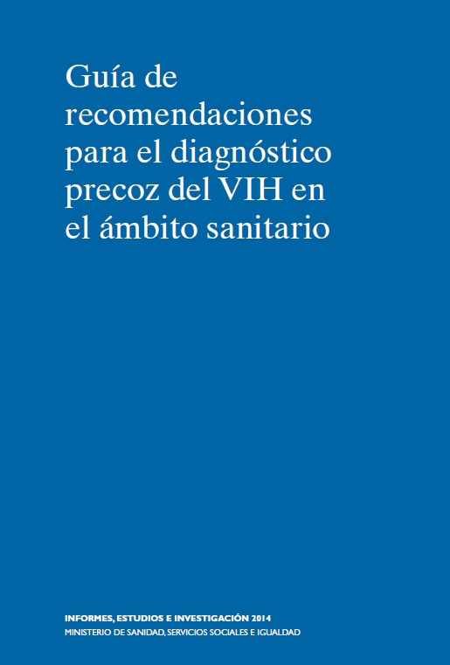
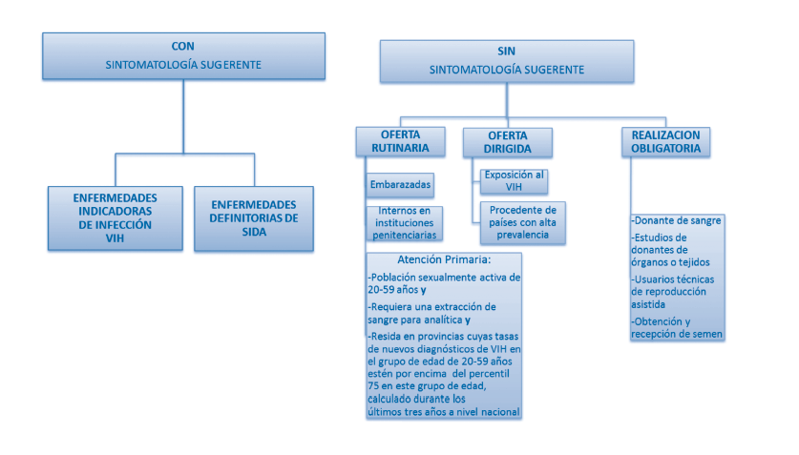
Guía de recomendaciones para el diagnóstico precoz del VIH en el ámbito sanitario, Abril 2014
Algoritmo de recomendaciones de realización de la prueba
Notes:
Narration
Esta diapositiva muestra la guía española para el diagnóstico temprano del VIH en el ámbito sanitario publicada por el Ministerio de Sanidad, Servicios Sociales e Igualdad en el año 2014 y el algoritmo para la realización de la prueba del VIH.
Translation: This slide shows the Spanish guideline for early diagnosis of HIV in health care settings published by Ministry of Health in 2014 and the algorithm to the HIV testing
Title: Spanish guideline for early diagnosis of HIV in health care settings, April 2014.
Source: Ministerio de Sanidad, Servicios Sociales e Igualdad, Plan Nacional sobre Sida, Guía de recomendaciones para el diagnóstico precoz de VIH en el ámbito sanitario, 2014. http://www.msssi.gob.es/ciudadanos/enfLesiones/enfTransmisibles/sida/docs/GuiaRecomendacionesDiagnosticoPrecozVIH.pdf

Slide 66
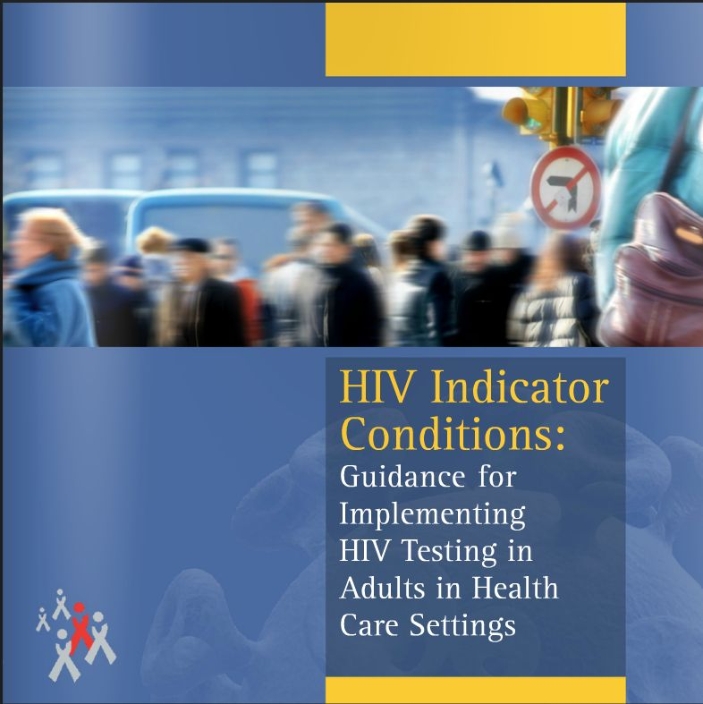
Notes:
Texto
Muchas partes interesadas han trabajado con el VIH en Europa para desarrollar directrices para la prueba del VIH en enfermedades indicadoras. Esto también proporciona herramientas de útil implementación y evaluación.

Slide 67
Prueba del VIH guiada por enfermedades indicadoras
Las enfermedades indicadoras son enfermedades relacionadas con un exceso de riesgo de ser VIH positivo.
Cada vez hay más elementos en favor de la prevalencia del VIH en distintas enfermedades indicadoras
La prueba del VIH sistemática es rentable cuando la prevalencia del VIH no diagnosticado en el grupo destinatario es > 0,1 %
La prueba del VIH guiada por enfermedades indicadoras se incluye en muchas directrices de la prueba del VIH, pero la aplicación es muy variable
Este fue el motivo del estudio europeo HIDES sobre las enfermedades indicadoras del VIH
Notes:
Texto
¿Qué es exactamente la prueba del VIH guiada por enfermedades indicadoras?
Las enfermedades indicadoras están asociadas con un mayor riesgo de infección por el VIH; muchas de estas enfermedades también se producen a tasas más altas en individuos infectados por el VIH, ya sea porque comparten una vía de transmisión (p. ej., hepatitis) o debido a la naturaleza de la inmunodeficiencia subyacente.
Hasta hace poco había pocas pruebas de la prevalencia del VIH no diagnosticado en personas que presentan enfermedades indicadoras específicas; sin embargo, ahora cada vez hay más elementos en favor de esta estrategia.
Como se ha mencionado antes, la prueba del VIH se considera rentable en una prevalencia del VIH no diagnosticado del 0,1 %, y prueba de la enfermedad indicadora cada vez se está incorporando más en una serie de directrices, sin embargo la aplicación es variable.
Para ampliar las pruebas que justifican esta estrategia se ha llevado a cabo el estudio HIDES.

Slide 68
¿Qué es la prueba del VIH guiada por enfermedades indicadoras?
Este es un enfoque en el que los profesionales de la salud ofrecen sistemáticamente una prueba del VIH a todas las personas que presentan una enfermedad indicadora porque la afección está asociada a la infección por el VIH sin diagnosticar.
Los estudios indican que la prueba del VIH sistemática es rentable cuando la prevalencia del VIH sin diagnosticar en personas con una enfermedad indicadora determinada es > 0,1 %.
El concepto de la prueba del VIH guiada por enfermedades indicadoras es un enfoque con el que se puede motivar a los profesionales sanitarios a ofrecer las pruebas a los pacientes basándose en la presencia de una enfermedad indicadora en lugar de un comportamiento o un grupo de riesgo. Esta básicamente aborda muchas de las dificultades que el paciente y el profesional sanitario encuentran a la prueba del VIH.
Notes:
Texto
La prueba de enfermedad indicadora tiene lugar cuando los pacientes se presentan para recibir cuidados de una enfermedad específica y se les ofrece sistemáticamente una prueba del VIH.
Definimos una enfermedad indicadora como una seroprevalencia del VIH sin diagnosticar de 0,2 %; que es el umbral eficiente
Evaluar la enfermedad o el problema no implica ningún riesgo para ofrecer la prueba, que encuentra muchas trabas.

Slide 69
Enfermedades indicadoras
Categorías
Enfermedades que definen el SIDA
2.a Enfermedades asociadas a una prevalencia del VIH no diagnosticado > 0,1 %
2.b Otras enfermedades que, según el experto, se consideran
probables de tener una prevalencia del VIH no diagnosticado > 0,1 %.
Enfermedades donde el hecho de no identificar la presencia de infección por el VIH puede tener importantes implicaciones adversas para el tratamiento clínico de la persona.
El estudio HIDES (estudio europeo de las enfermedades indicadoras del VIH) ha investigado la prevalencia del VIH en posibles enfermedades indicadoras en toda Europa.
Notes:
Texto
Hay tres grandes categorías de enfermedades indicadoras. La primera incluye las enfermedades que definen el SIDA, por ejemplo, PCP, NHL, toxoplasmosis cerebral; en total hay X enfermedades. La segunda categoría incluye aquellas que han demostrado o presupuesto una prevalencia del VIH no diagnosticado de 0,1 %; es sobre todo el caso de las enfermedades de la segunda subcategoría de 2b cuyos datos todavía no están disponibles. La última categoría incluye aquellas enfermedades donde la infección no diagnosticada plantea un riesgo significativo para el tratamiento satisfactorio de la enfermedad indicadora; por ejemplo los tratamientos inmunodepresores.
Para definir con más detalle las enfermedades que cumplen los requisitos del estado de enfermedad indicadora, se realizó el estudio paneuropeo de tres fases, HIDES.

Slide 70

HIDES – Fase 2, 2012-2014
Ofrecer sistemáticamente la prueba del VIH a pacientes (18-65 años) que presenten una enfermedad indicadora
Criterio de valoración principal: manifestación de infección por el VIH sin diagnosticar previa >0,1 % en cada enfermedad indicadora (EI)
Área de enfermedad | Enfermedades indicadoras
Tumores malignos | Linfoma Displasia cervical o cáncer (CIN II y superior) Displasia anal o cáncer (AIN II y superior) Cáncer de pulmón primario
Infecciones virales | Infección hepatitis B Infección hepatitis C Infección concomitante hepatitis B y C Enfermedad tipo mononucleosis latente
Trastornos hematológicos | Leucocitopenia y/o trombocitopenia Linfadenopatía
Psoriasis | grave dermatológica Dermatitis seborreica
Otros | Neumonía (hospitalización) Neuropatía periférica
Notes:
Texto
En las tres fases del estudio HIDES se ofreció una prueba del VIH a todos los pacientes que se presentaban para recibir atención para enfermedades específicas.
La fase 1 de HIDES era un estudio de viabilidad que confirmaba el estado de la EI de un numero de EI clave, dos de las 8 EI iniciales no tuvieron continuidad en la fase 2 debido a los datos obtenidos en HIDES 1. Estas fueron STI y Zóster en los pacientes menores de 65
Las enfermedades de la fase 2 se muestran en esta diapositiva
El criterio de valoración principal fue la prevalencia del VIH
Información adicional
STI 4,06 (2,78-5,71)
Zóster <65años 2,89 (1,07-6,21) [prevalencia(EI 95 %)]
Fuente: Sullivan AK, Raben D, Reekie J, Rayment M, et al., Feasibility and effectiveness of indicator condition-guided testing for HIV: results from HIDES I (HIV indicator diseases across Europe study). PLoS One 2013;8(1):e52845. doi: 10.1371/journal.pone.0052845. Epub 2013 Jan 15.

Slide 71
Inscripción?? Resumen
Se realizaron 150 encuestas en 42 centros clínicos de 20 países de 4 regiones de Europa
Se inscribieron 10.139 pacientes
Se excluyeron 668 participantes
Total de 9471 participantes
Inscripción por región | Número de inscritos | %
Total | 9471 | 100
Sur | 500 | 5,3
Centro | 942 | 10,0
Norte | 2297 | 24,3
Este | 5732 | 60,5
Notes:
Texto
Se realizaron 150 encuestas en 42 centros clínicos de 20 países de 4 regiones de Europa Se incluyeron 9.471 pacientes, la mayoría de Europa del Este, seguido de Europa del Norte.
Información adicional – las regiones europeas corresponden a las utilizadas en EUROSIDA – un gran estudio europeo de cohortes del VIH
SE HAN DE ENUMERAR LOS PAÍSES POR REGIÓN DEL EUROSIDA

Slide 72
Características de los participantes
Participantes 9471
Hombres 54 %
Promedio de edad 37 años (IQR 29-49 años)
Blancos 87 %
Prueba del VIH previa 14 %
- promedio de tiempo desde la última prueba: 1,3 años [IQR 0,4 – 3,2 años])
Medio:
 | Número de inscritos | %
Total | 9471 | 100
Paciente ambulatorio | 4500 | 47,5
Paciente hospitalizado | 3564 | 37,6
Atención primaria | 270 | 2,9
Desconocido | 1137 | 12,0
Notes:
Texto
Hubo casi nueve mil quinientos participantes, la mayoría eran hombres, blancos y el promedio de edad fue 37.
Muy pocos habían hecho la prueba del VIH.
Casi la mitad fueron escogidos por departamentos ambulatorios del hospital
Solo un pequeño porcentaje era de la atención primaria, ya que solo habían pocos centros de este tipo. HIDES fase 3 es una extensión del grupo de enfermedad de tipo mononucleosis infecciosa; con un número cada vez mayor de centros de atención primaria implicados en la inscripción.

Slide 73
Prueba del VIH positiva (general)
235/9471 personas dieron positivo a la prueba del VIH
Prevalencia del VIH: 2,5 % [EI del 95 % 2,2 – 2,8]
Variación marcada por región:
Región | Número de inscritos | Número VIH+ | % | IC 95 %
All | 9471 | 235 | 2,5 | 2,2 – 2,8
Sur | 500 | 25 | 5,0 | 3,1 – 6,9
Centro | 942 | 10 | 1,1 | 0,4 – 1,7
Norte | 2297 | 31 | 1,4 | 0,9 – 1,8
Este | 5732 | 169 | 3,0 | 2,5 – 3,4
Notes:
Texto
235 personas dieron positivo a la prueba del VIH con una prevalencia del 2,5 %. Este resultado es 25 veces mayor que el resultado que se necesita para cumplir con la definición de EI.

Slide 74
Fase 2 de HIDES, prevalencia del VIH por enfermedad indicadora
0,1 % y LL EI del 95 % >0,1 %
EI 95 % > 0,1
EI 95 % < 0,1
Hiceron la prueba | 73 | 734 | 401 | 722 | 1881 | 84 | 1751 | 299 | 1126 | 1339 | 588 | 276 | 53 | 144
VIH+ | 7 | 39 | 16 | 32 | 61 | 2 | 41 | 6 | 13 | 13 | 4 | 1 | 0 | 0
Notes:
Texto
Al separar la enfermedad indicadora independiente puede ver las enfermedades en la izquierda de la línea que cumplen la definición de EI. Había un pequeño número de pacientes y acontecimientos en las tres enfermedades de la derecha, y se necesitan más datos

Slide 75
HIDES fase 2 - Probabilidades de la prueba del VIH+ por enfermedad indicadora (ajustado)
Enfermedad indicadora:
Neumonía
Displasia del cuello del útero
Hepatitis B
Hepatitis C
Enfermedad similar a la mononucleosis
Leuco/trombocitopenia
Linfadenopatía
Todas las demás
Modelo ajustado por sexo, raza, antecedentes de pruebas del VIH, región europea, medio, edad, fecha y número del centro
Probabilidades ajustadas de prueba del VIH+ (EI 95 %)
Notes:
Texto
Factores que hacen más probable que el resultado de la prueba sea positivo son ser macho, no blanco y de Europa del Este en comparación con Europa Central. La enfermedad indicadora también fue un factor predisponente con síndrome de mononucleosis infecciosa y discrasia sanguínea asociado a una mayor probabilidad de una prueba positiva del VIH. Esto puede demostrar que los datos útiles con los que se planifican los programas en un plan de implantación, o donde los recursos limitados pueden requerir centrarse en áreas de mayor necesidad:

Slide 76
HIDES Fase 2 - Características de los participantes que acaban de ser diagnosticados
Recuento de CD4 medio 200 células/μl (IQR 65 – 390)
Presentación tardía 143 71,9 %
Antecedentes de síntomas asociados 61 28,2 %
al VIH
Notes:
Texto
Para los que acababan de ser diagnosticados en la fase 2 del HIDES, la mayoría fueron diagnosticados tarde con un recuento de CD4 medio de solo 200. Casi el 30 % comunicó manifestar síntomas relacionados con el VIH antes del diagnóstico; lo cual representa oportunidades desaprovechadas para el diagnóstico precoz

Slide 77
Conclusión
Existe una necesidad urgente de aumentar las pruebas y el diagnóstico del VIH con el fin de disminuir tanto el retraso diagnostico como el número de personas con infección por el VIH que no son conscientes de su estado.
De este modo, se disminuirán la morbilidad, la mortalidad, las transmisiones y los costes sanitarios.
La prueba basada en las enfermedades indicadoras es una estrategia eficaz y eficiente en los centros sanitarios para aumentar la realización de la prueba del VIH y el diagnóstico a tiempo.

